Slide 1
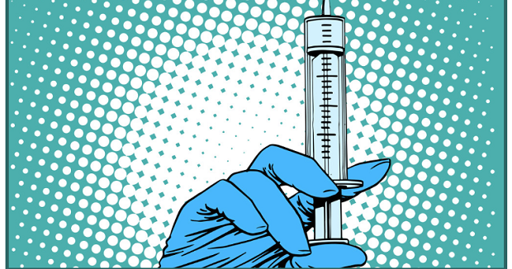
Mural da Vacina
Mural coordenado pelas professoras: Ângela Meirelles e Sara Noal.

Slide 2


Slide 3
Há mais de um ano atrás o vírus conhecido como Covid- 19 se espalhou pelo mundo gerando muitas mortes e perdas, com isso as instituições científicas do mundo inteiro correram para achar uma forma de combater esse vírus, assim surgiu a vacina mais rápida da História. Sabemos que a vacinação contra o Covid-19 já começou, contudo temos a noção que nem todas as pessoas estão de acordo com ela, porém na História brasileira essa não é a primeira vez que a população vai contra uma vacina, em 1904 ocorreu a Revolta da Vacina no Rio de Janeiro. Venham conferir mais sobre o tema no posts de hoje.

Slide 4
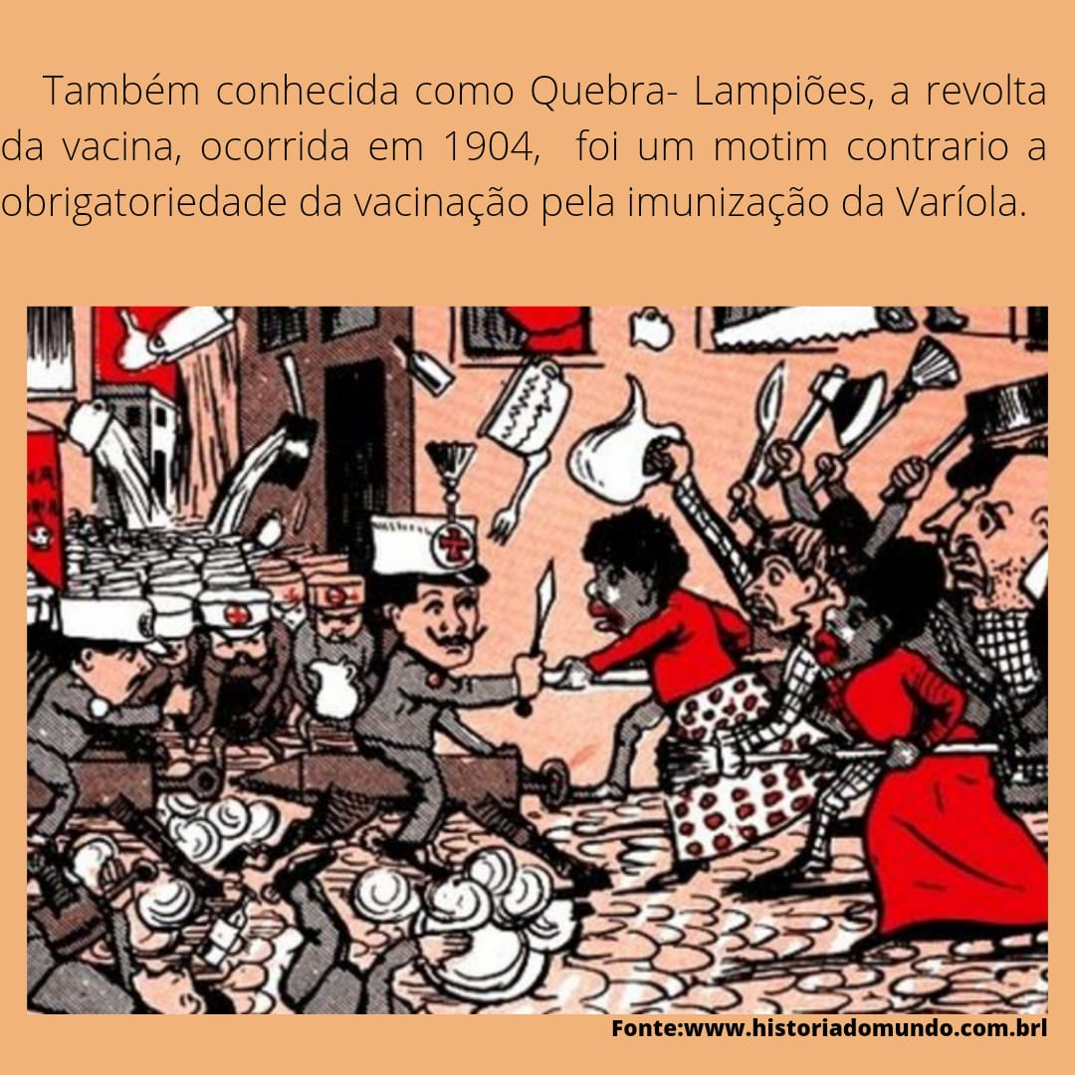

Slide 5


Slide 6
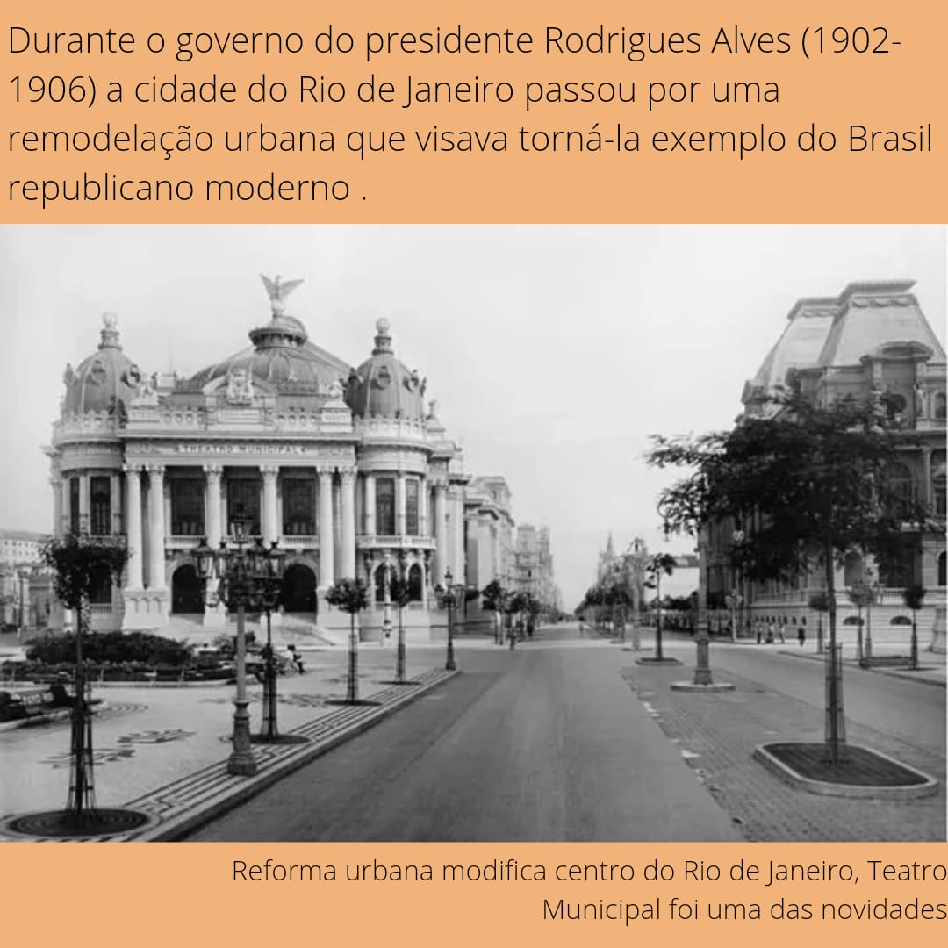

Slide 7
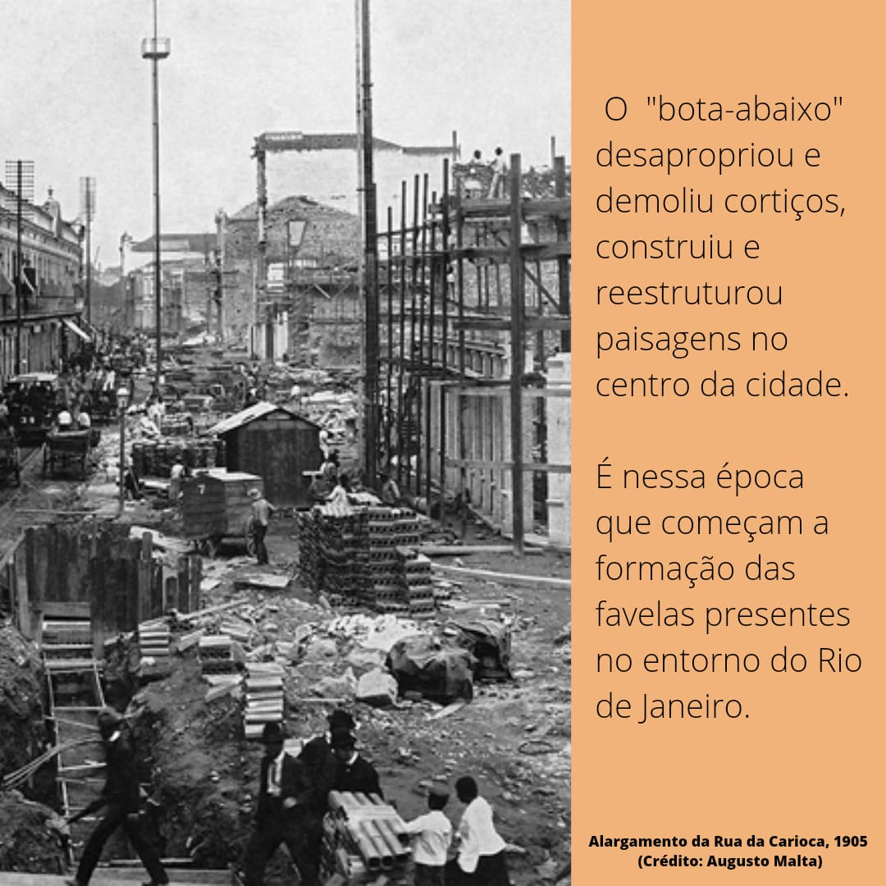

Slide 8
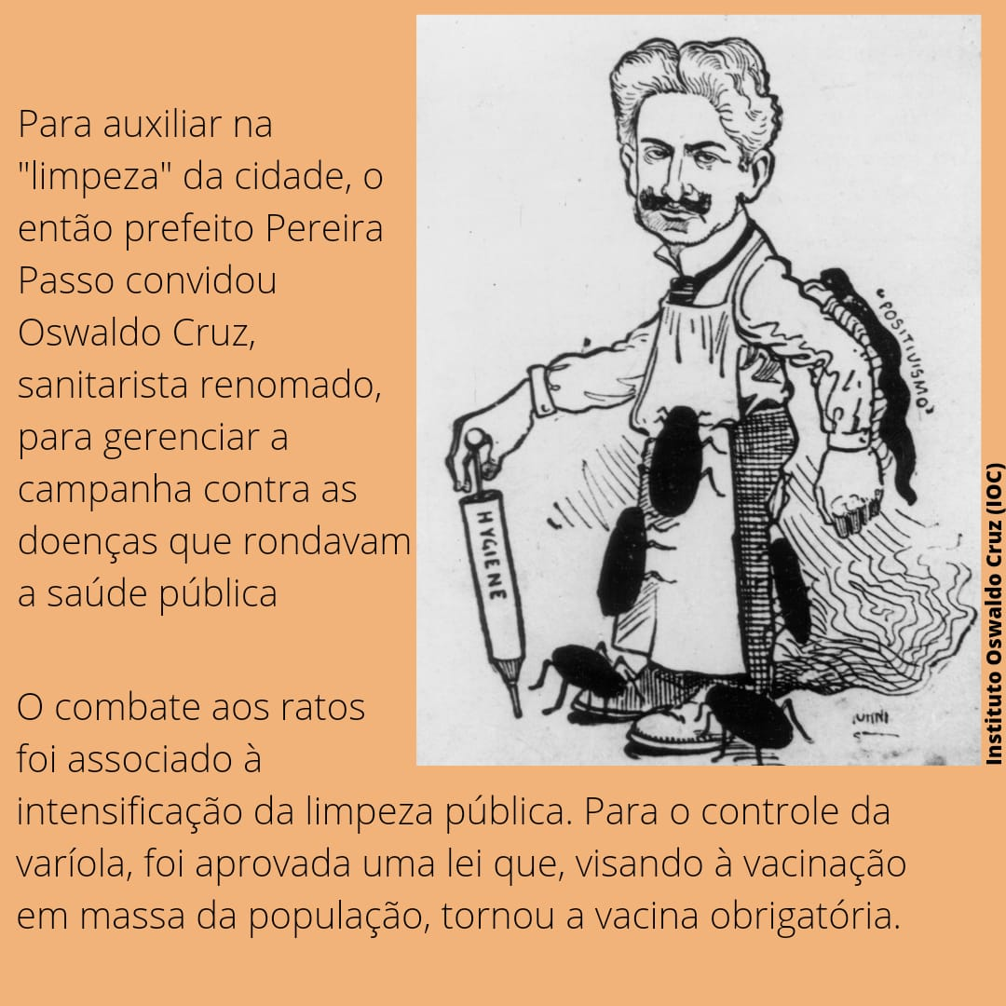

Slide 9
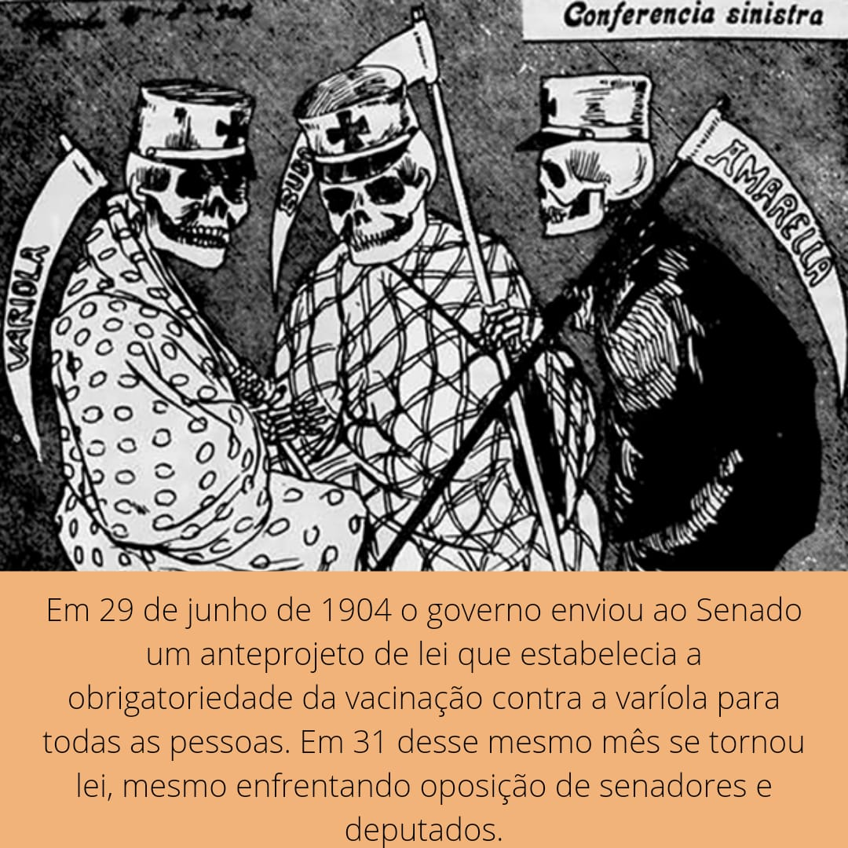

Slide 10
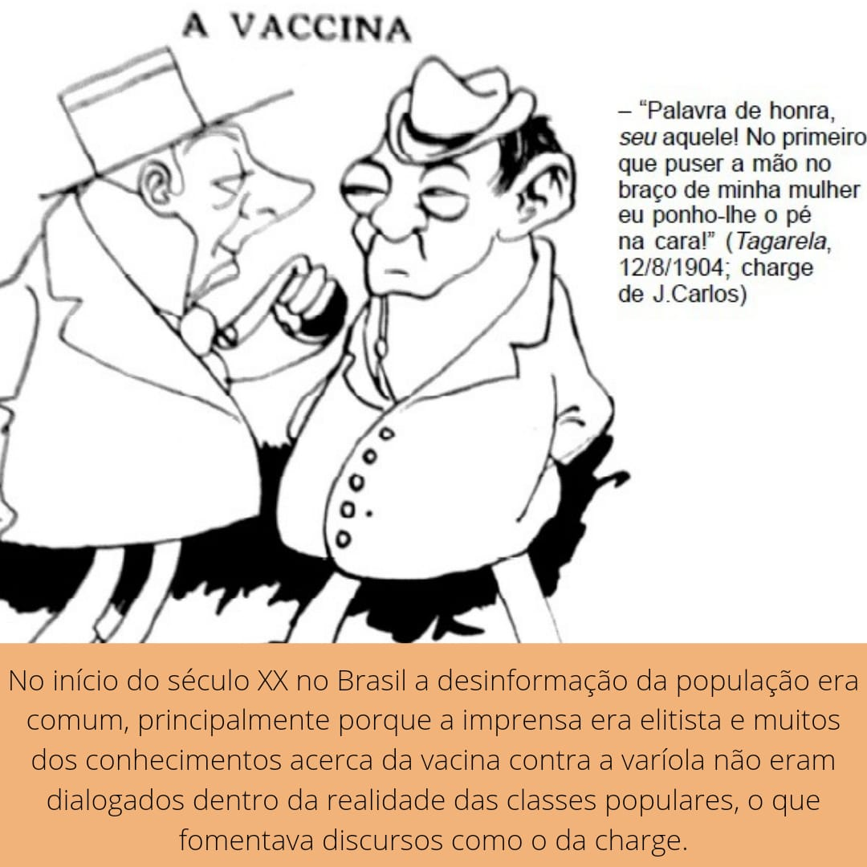

Slide 11
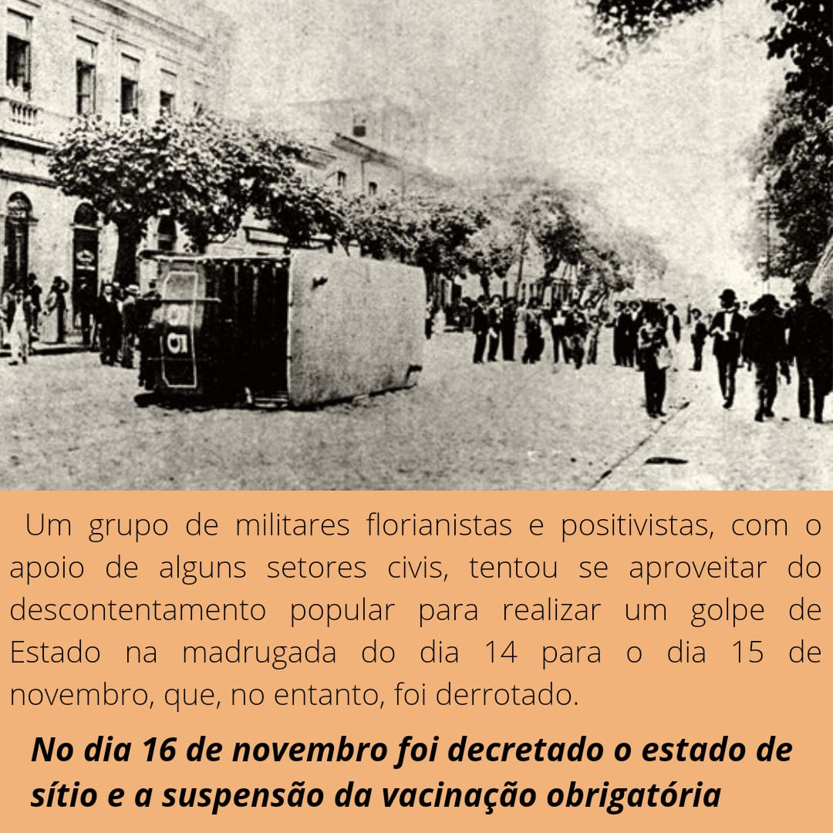

Slide 12


Slide 13
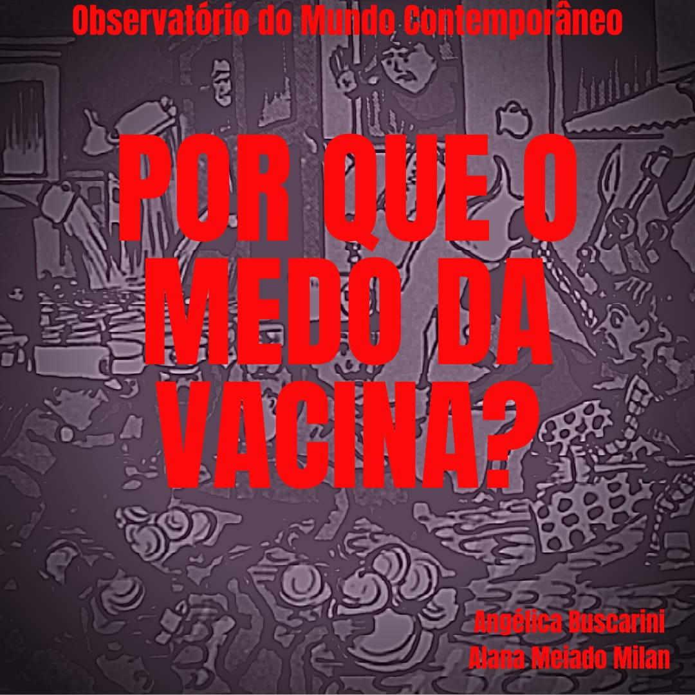

Slide 14
Por que o medo da vacina?
Os posts da semana passada explicaram a Revolta da Vacina de 1904. As postagens desta semana fazem uma ligação do passado com o presente, como uma forma de reflexão: "Por que o medo da vacina?"

Slide 15
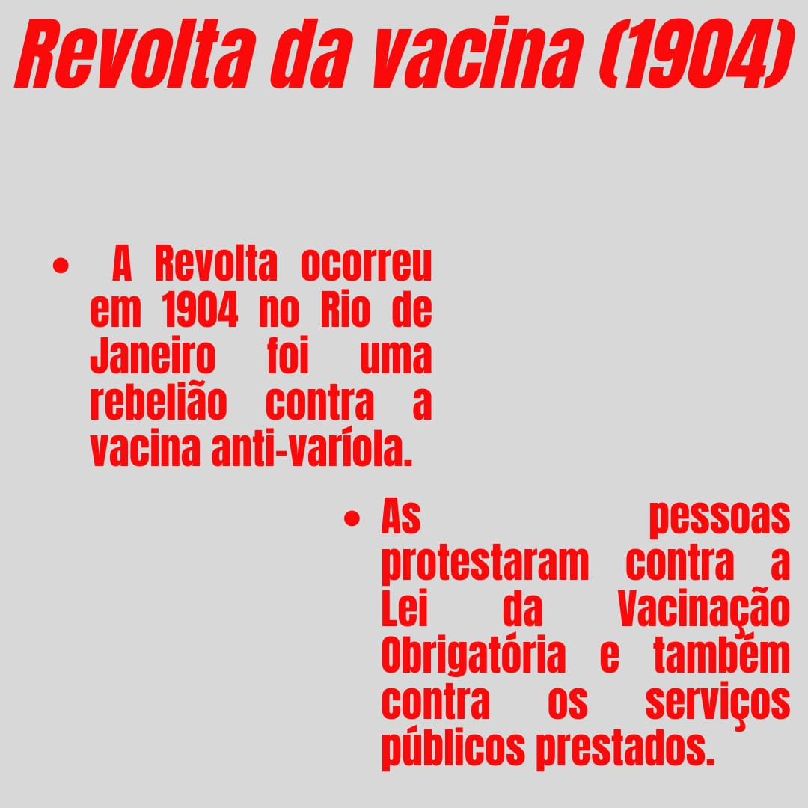

Slide 16
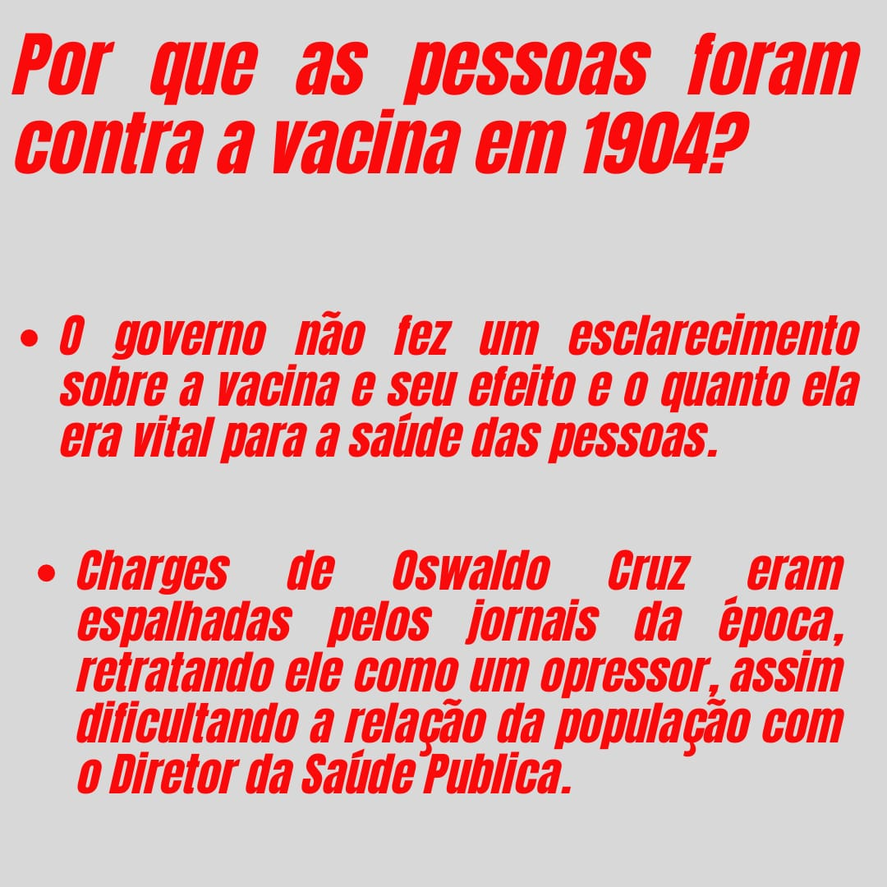

Slide 17
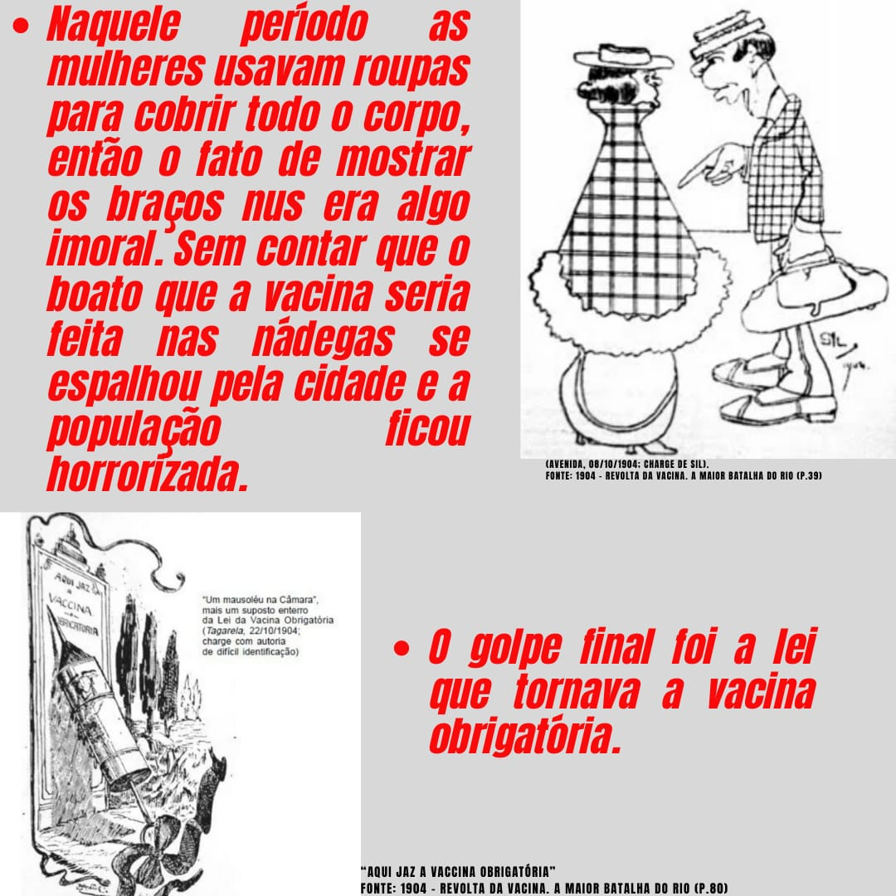

Slide 18
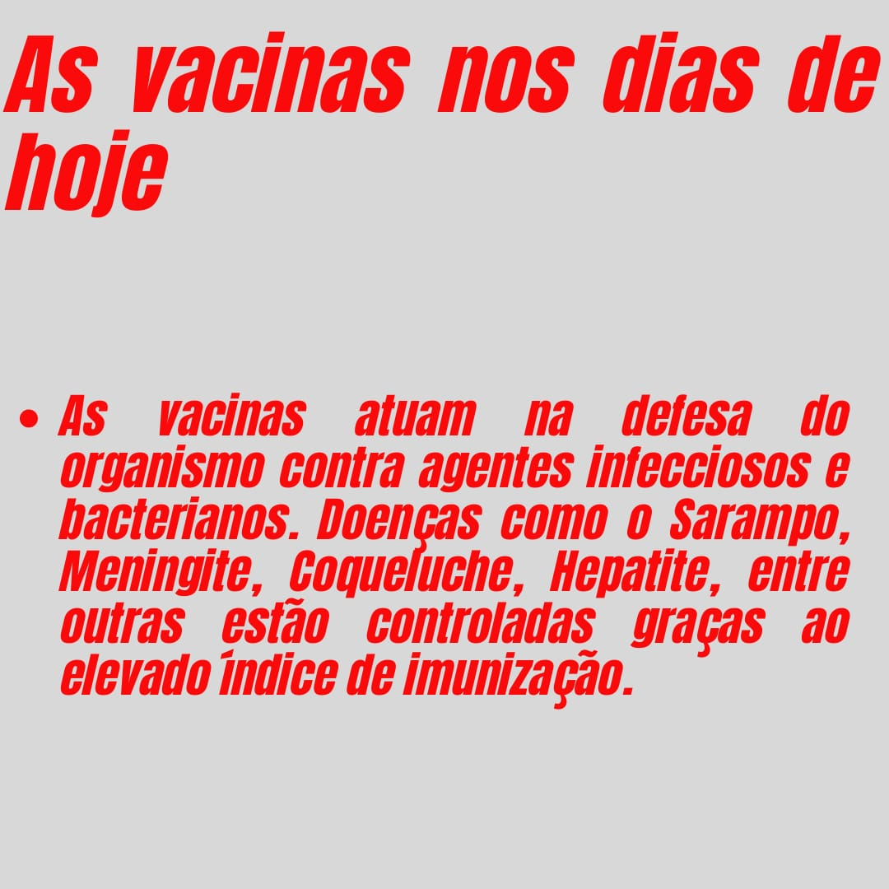

Slide 19
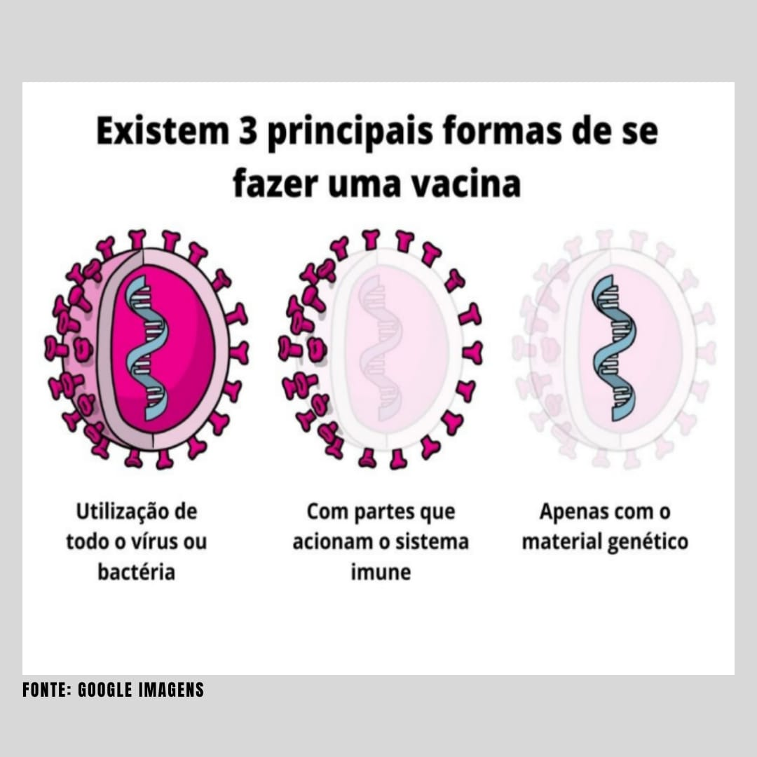

Slide 20
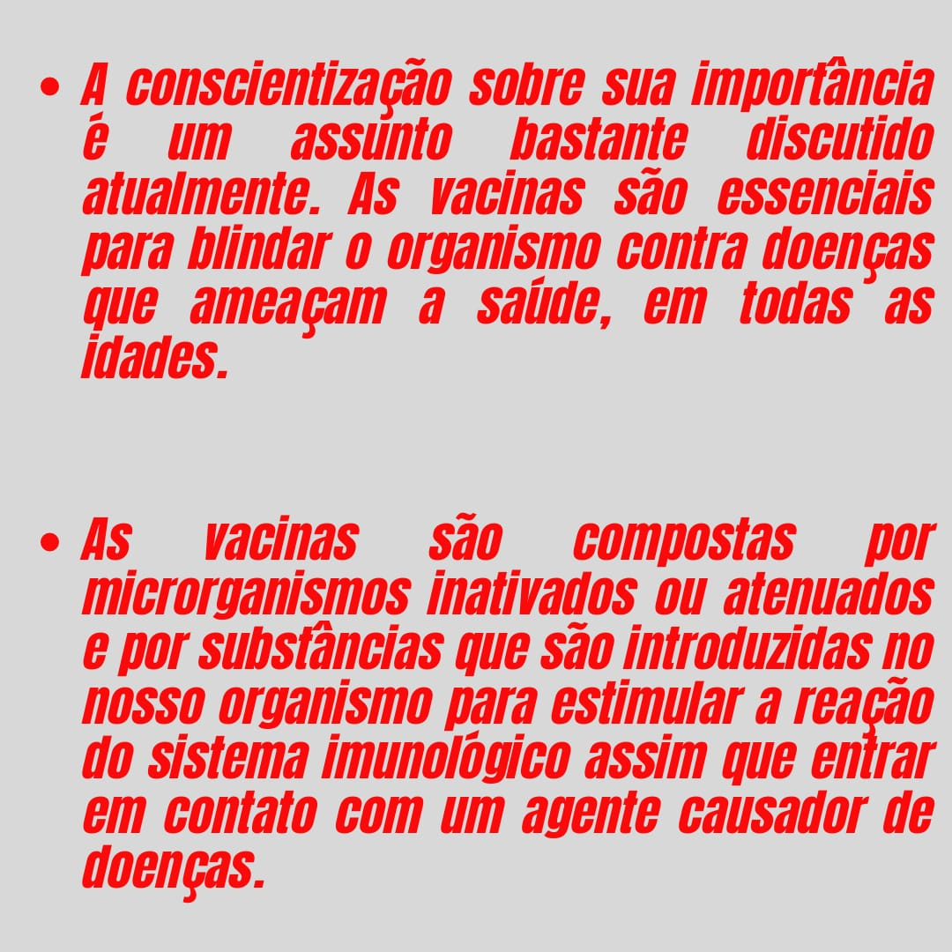

Slide 21
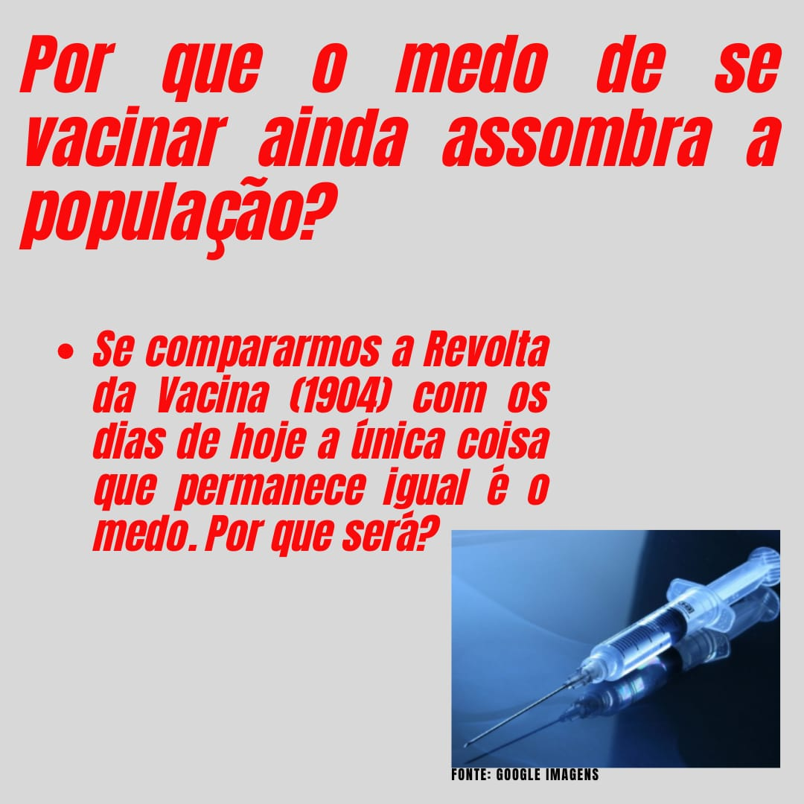

Slide 22
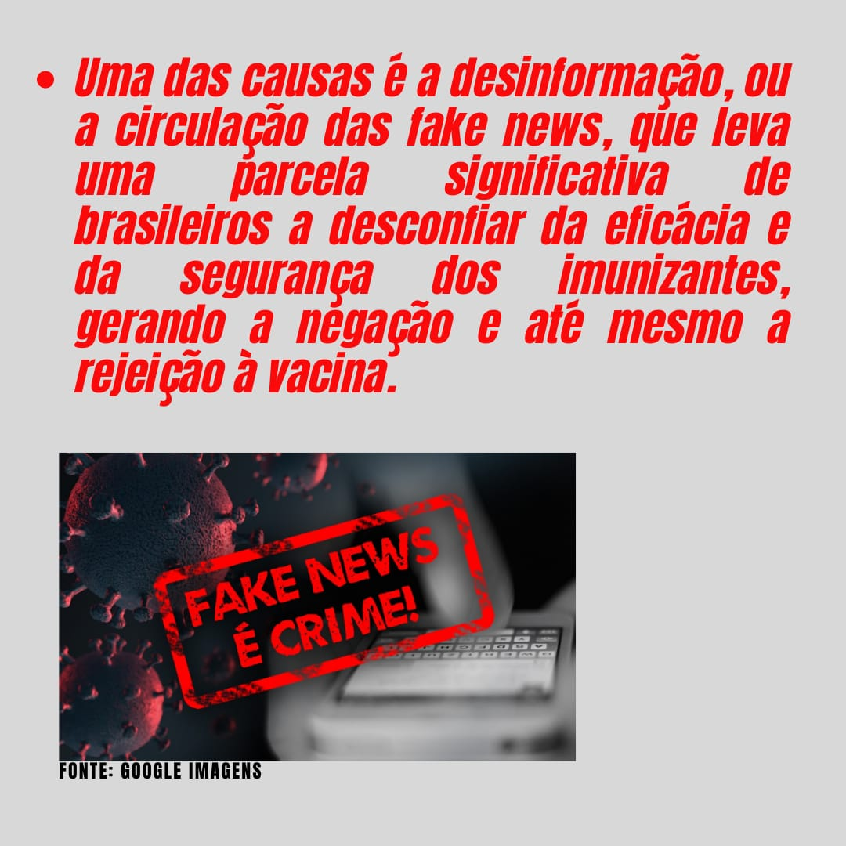

Slide 23
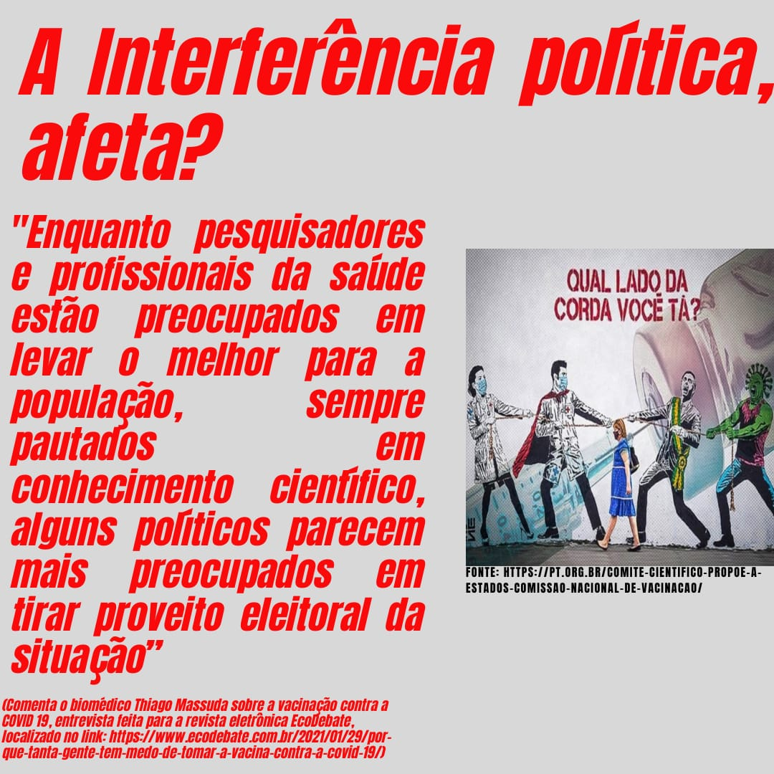

Slide 24
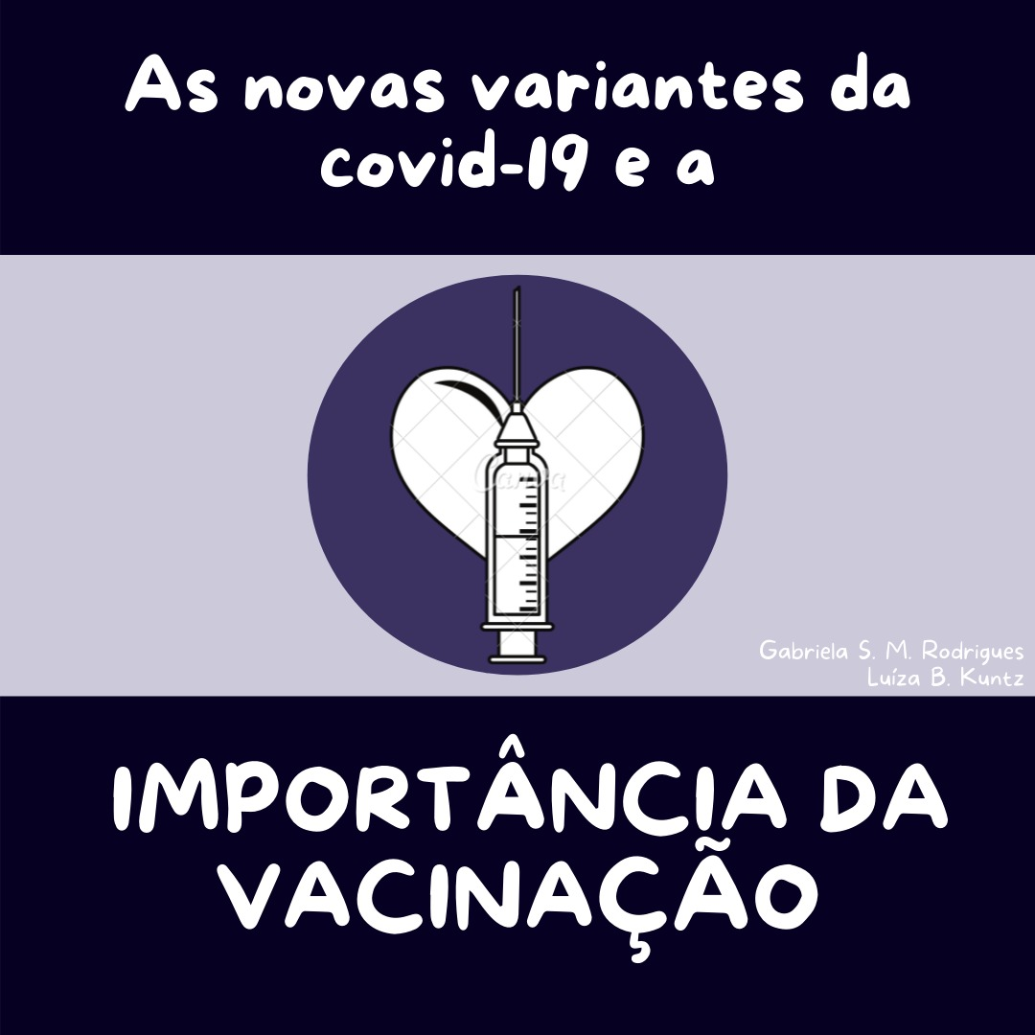

Slide 25
A vacina já ajudou a controlar e a combater outras doenças no passado, porém existem algumas pessoas que negam a sua importância. Você sabe como funciona a vacina? E o que são as novas variantes? Então vamos conferir esses posts que estão incríveis.

Slide 26
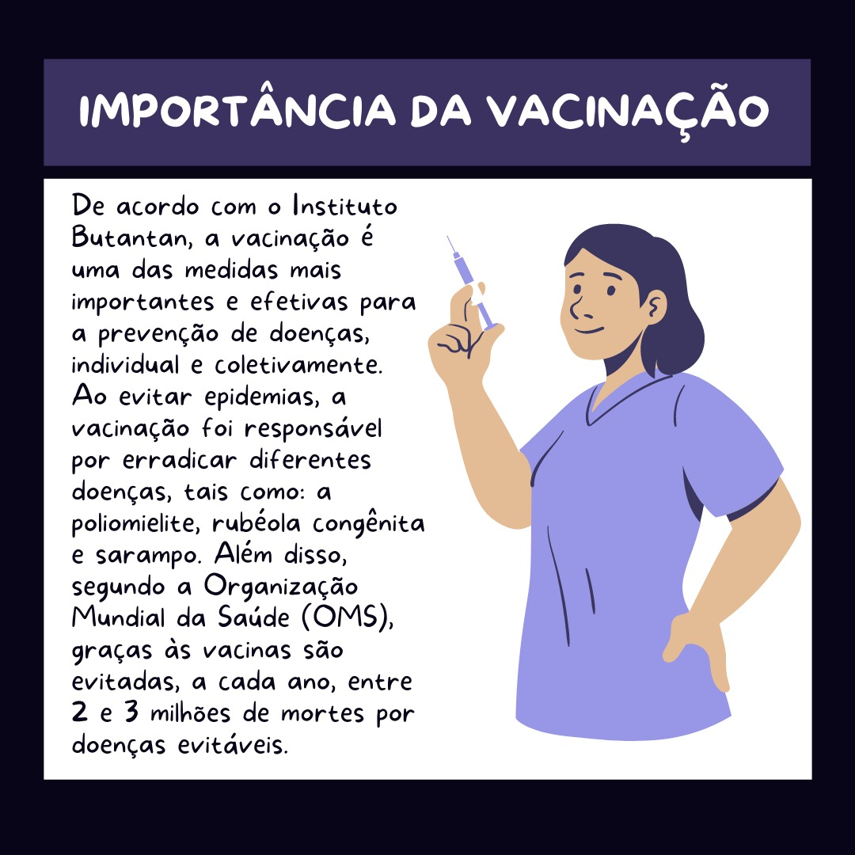

Slide 27
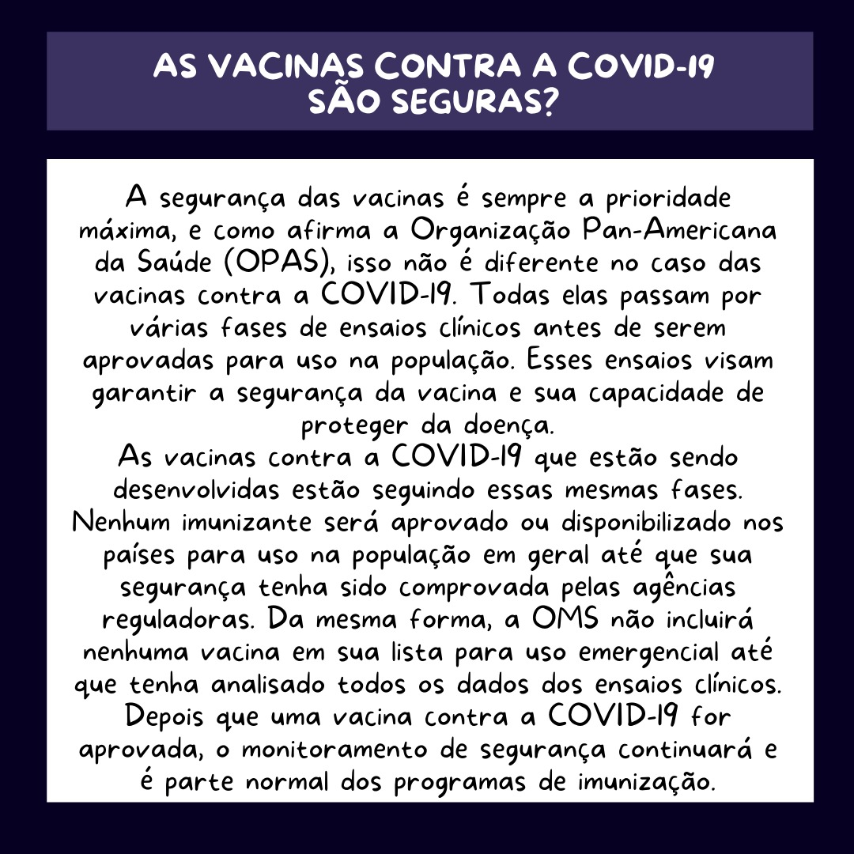

Slide 28
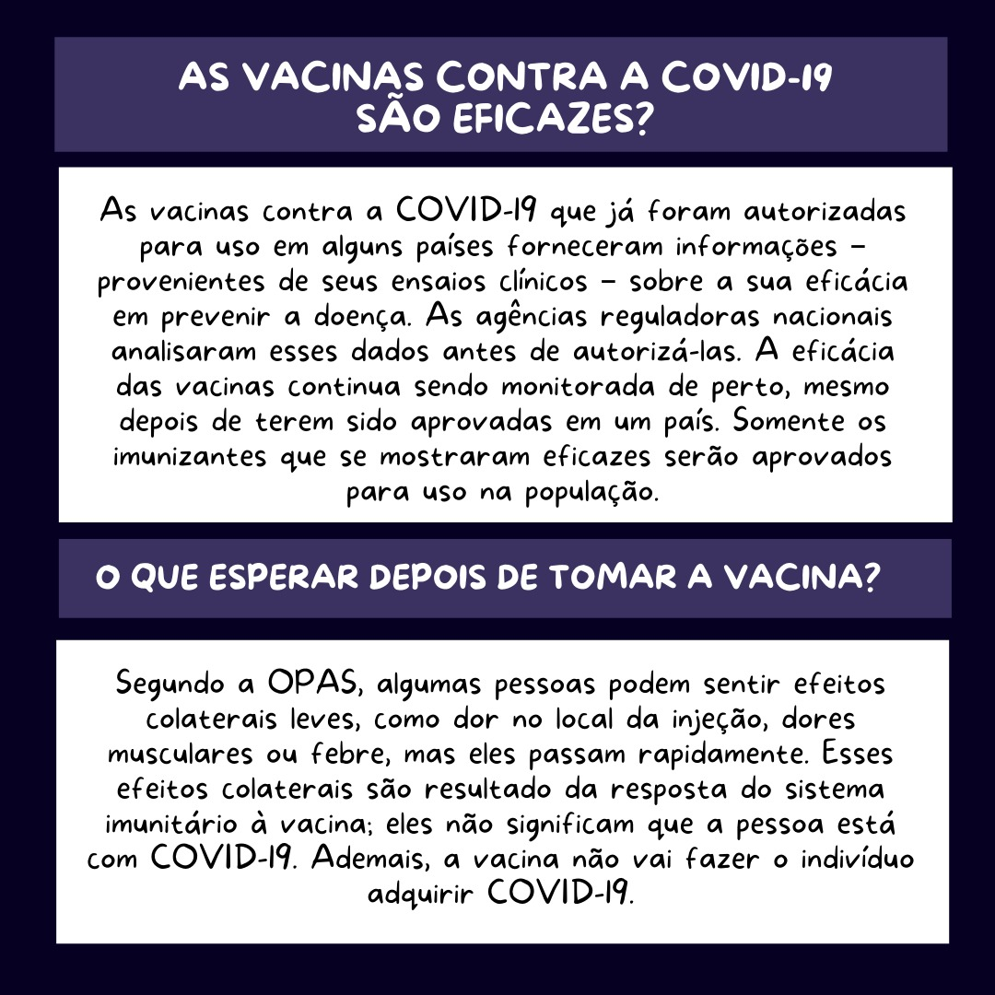

Slide 29
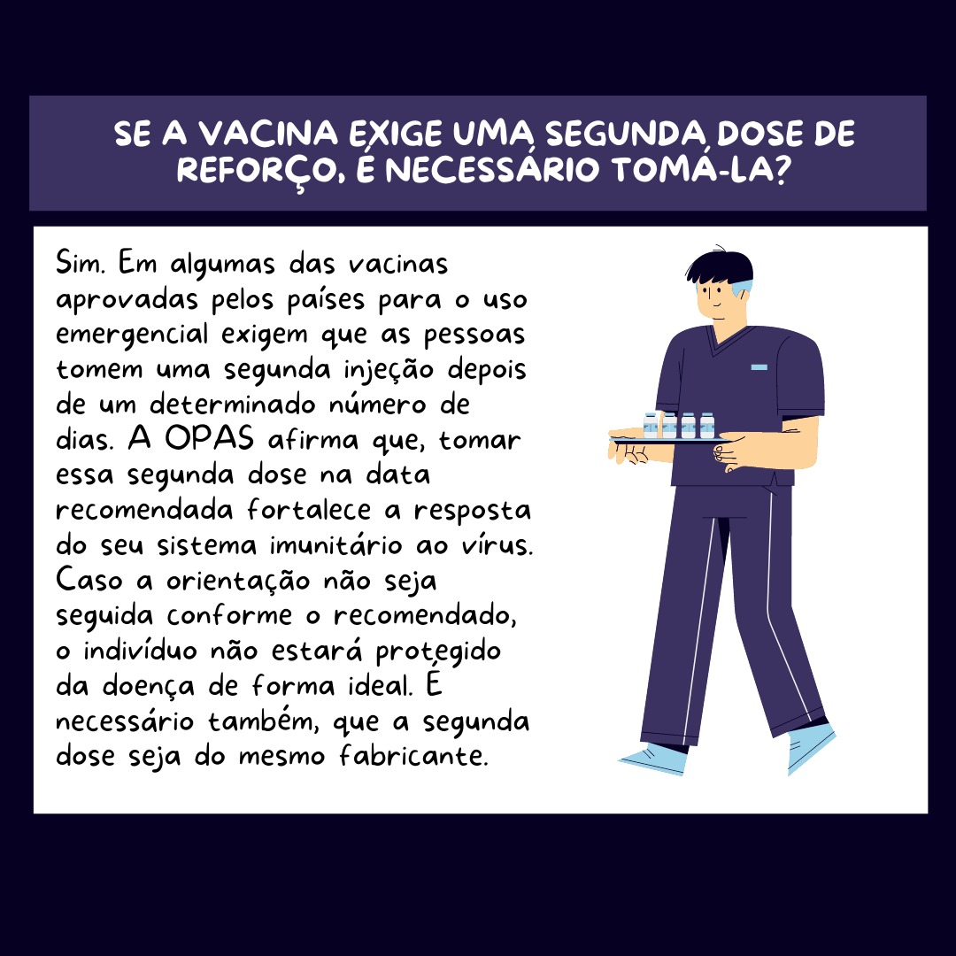

Slide 30
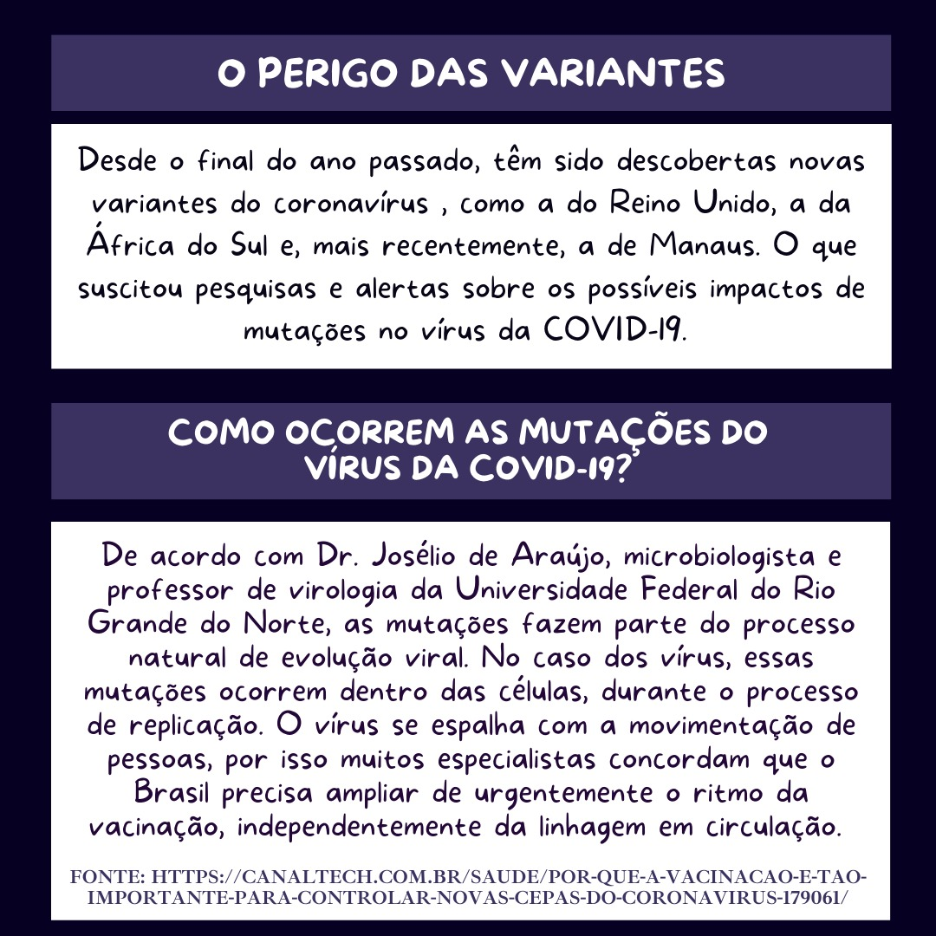

Slide 31
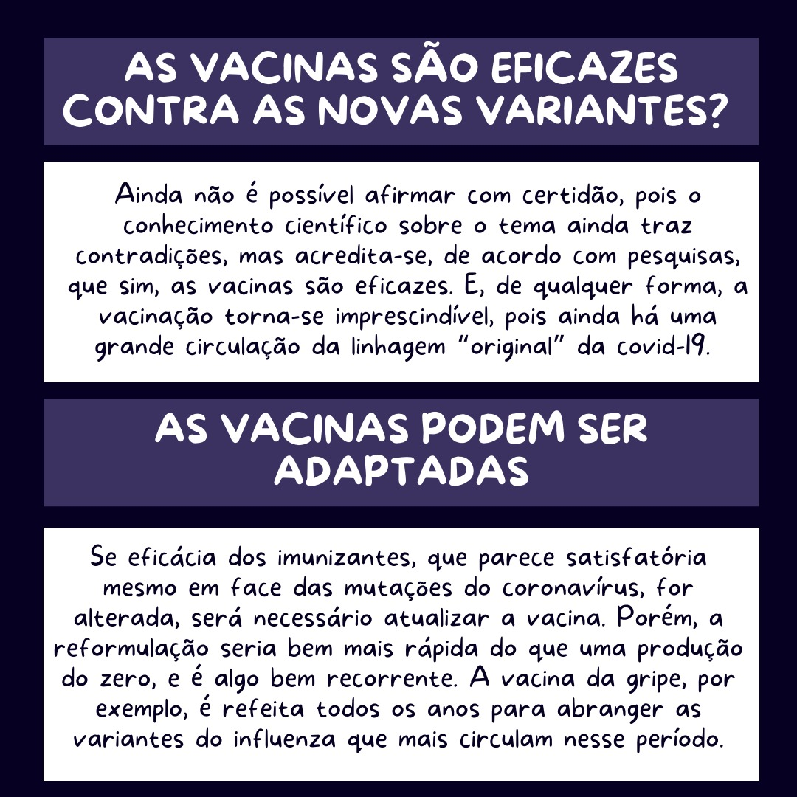

Slide 32
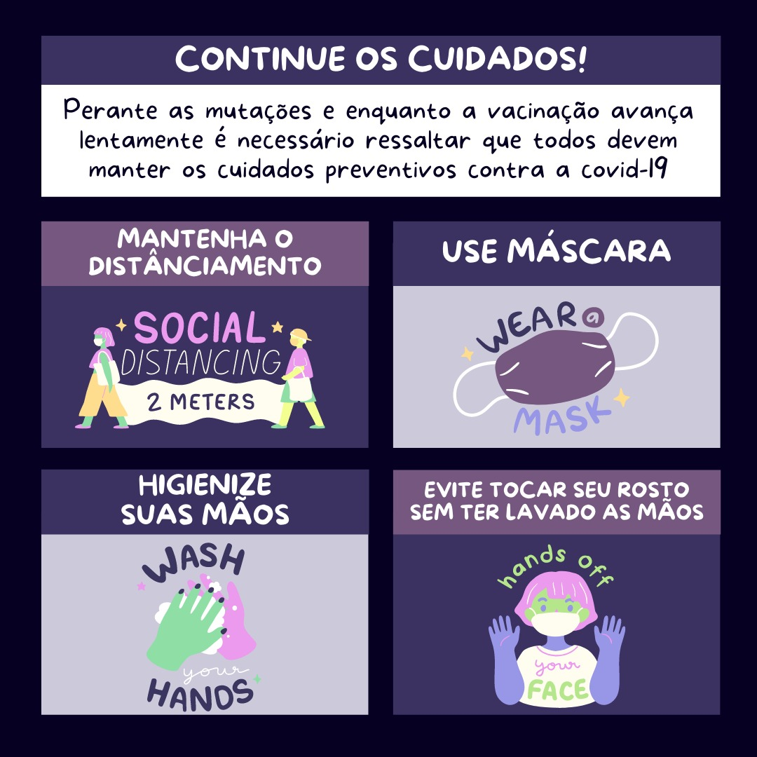

Slide 33
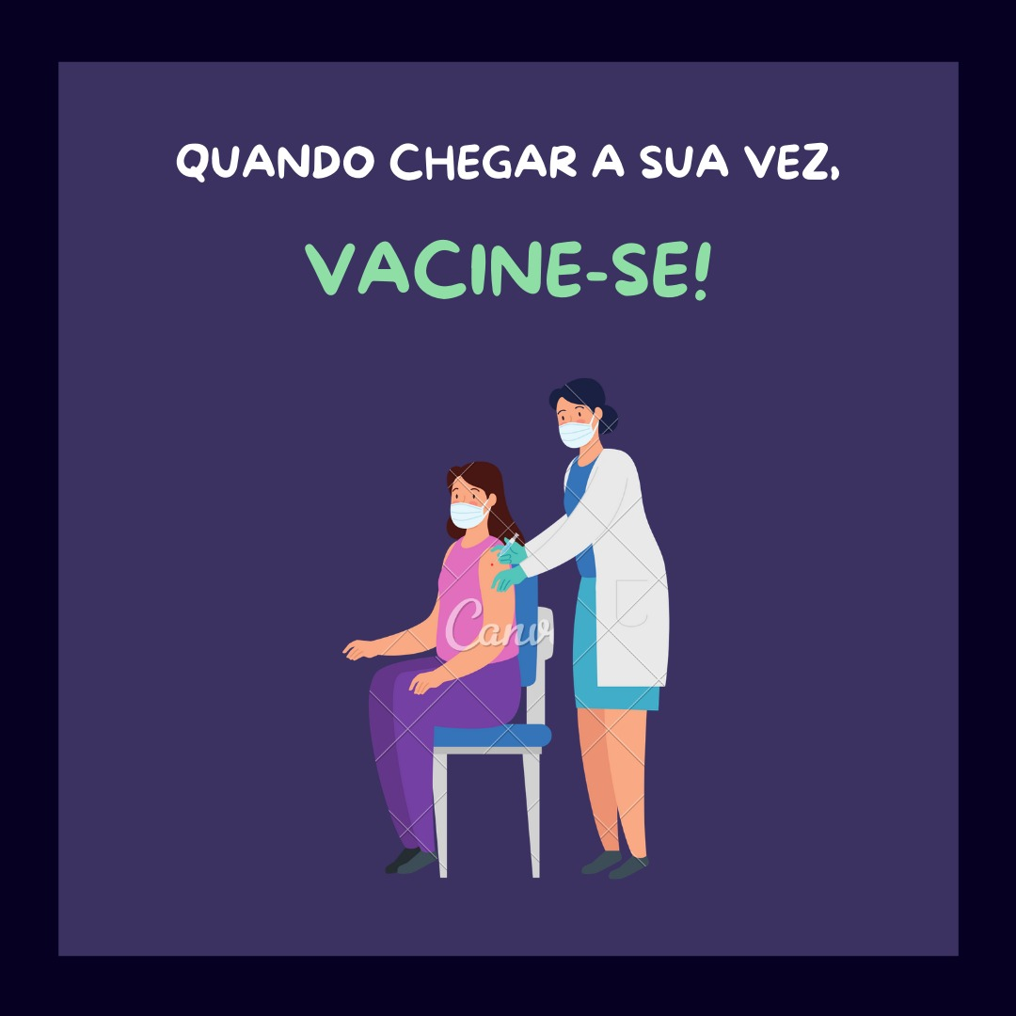

Slide 34
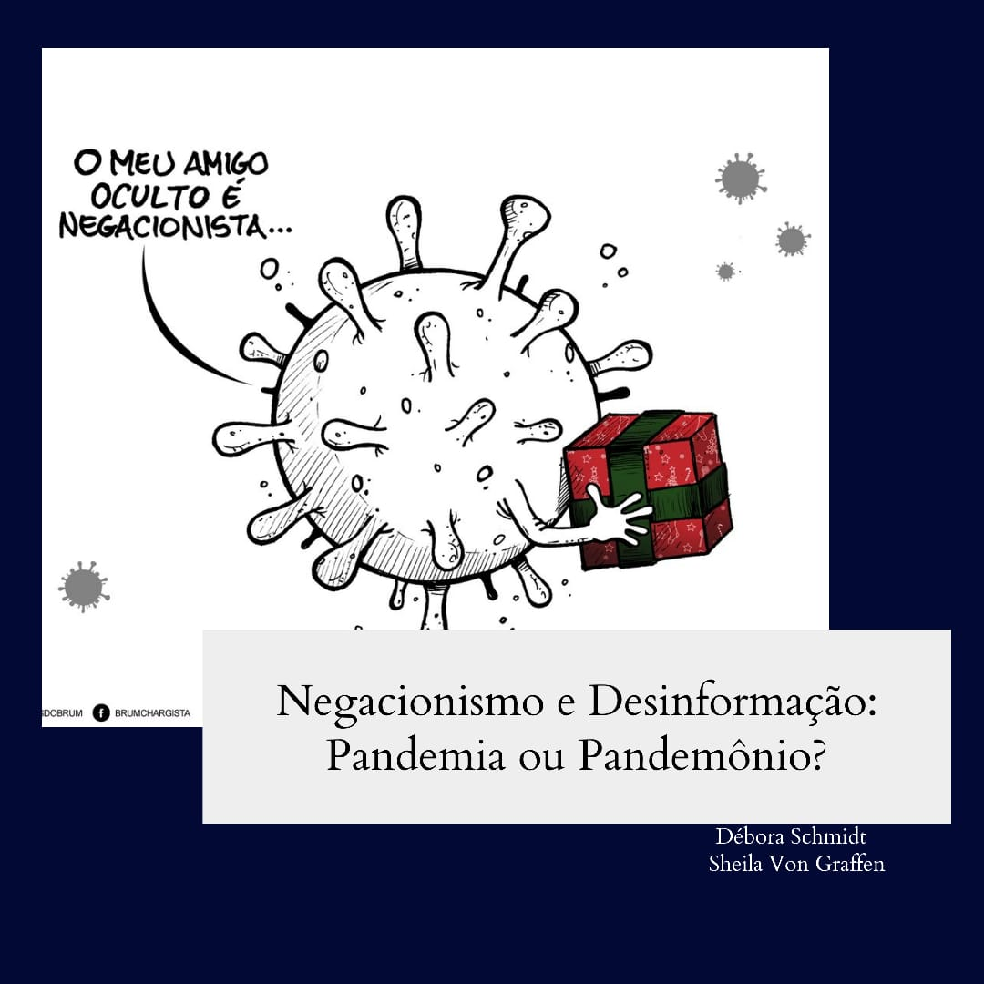

Slide 35
Temos a noção que existe uma parte da população que ainda não está confiante na vacina que previne o coronavírus, nos posts dessa semana iremos na raiz do problema: o negacionismo científico. Ele, atrelado e falta de informações confiáveis, são os principais fatores que contribuem para essa questão.

Slide 36
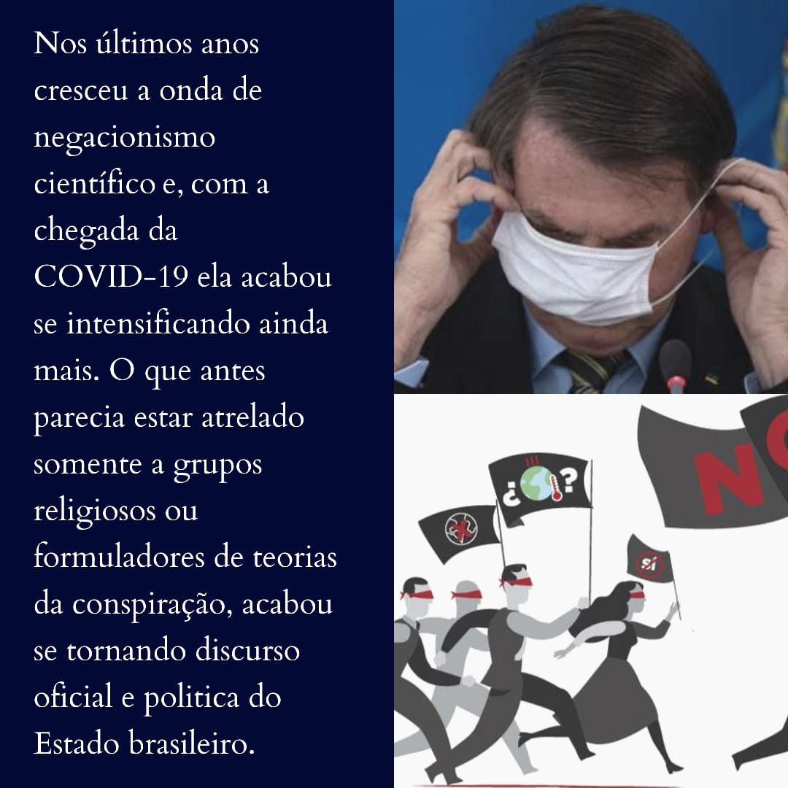

Slide 37


Slide 38


Slide 39
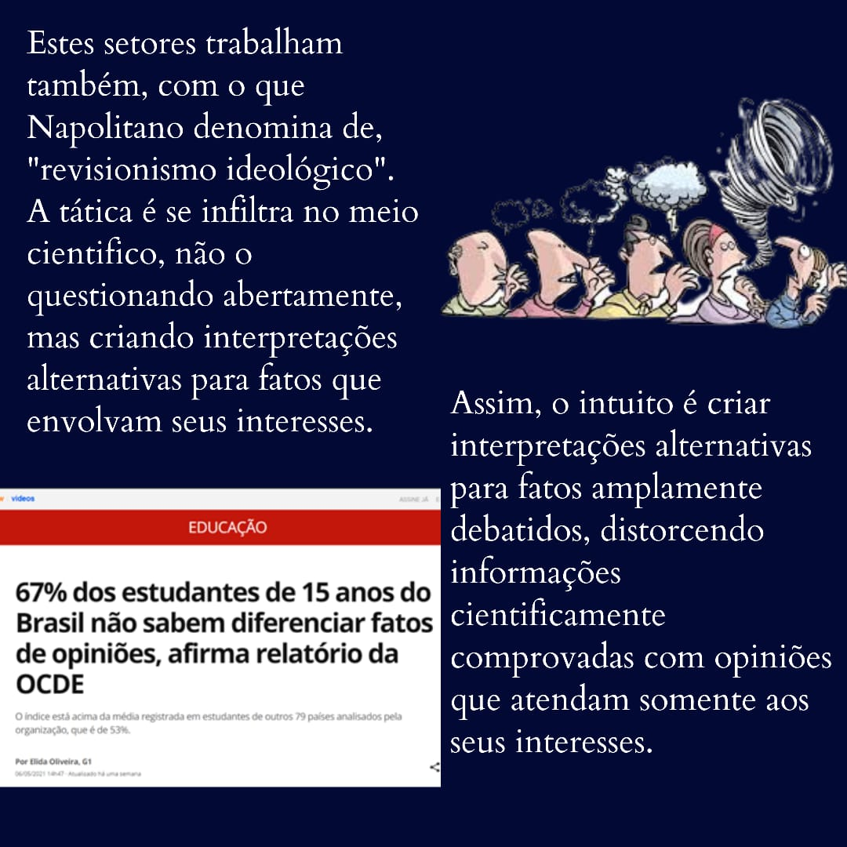

Slide 40
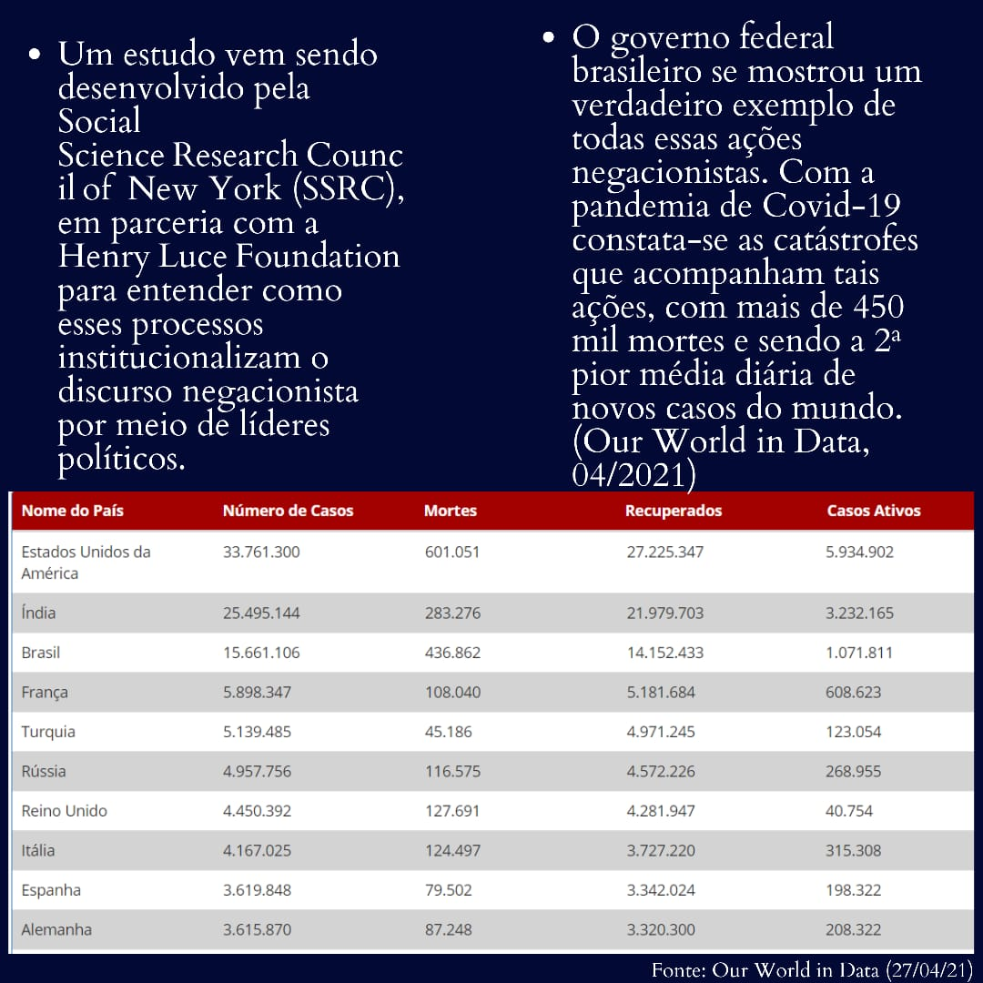

Slide 41
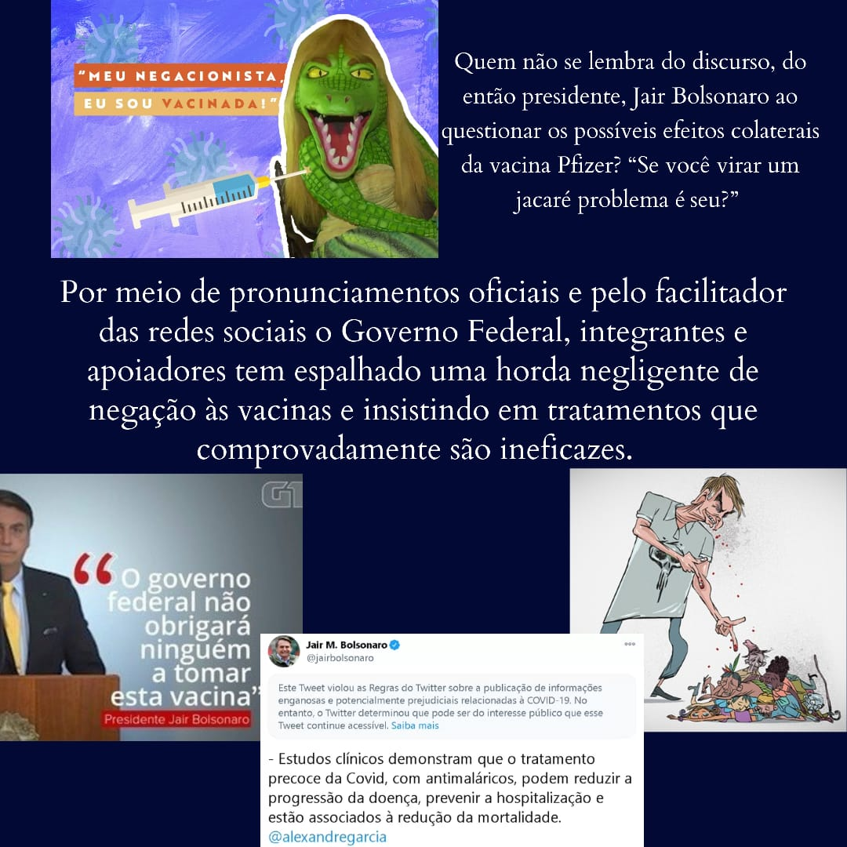

Slide 42
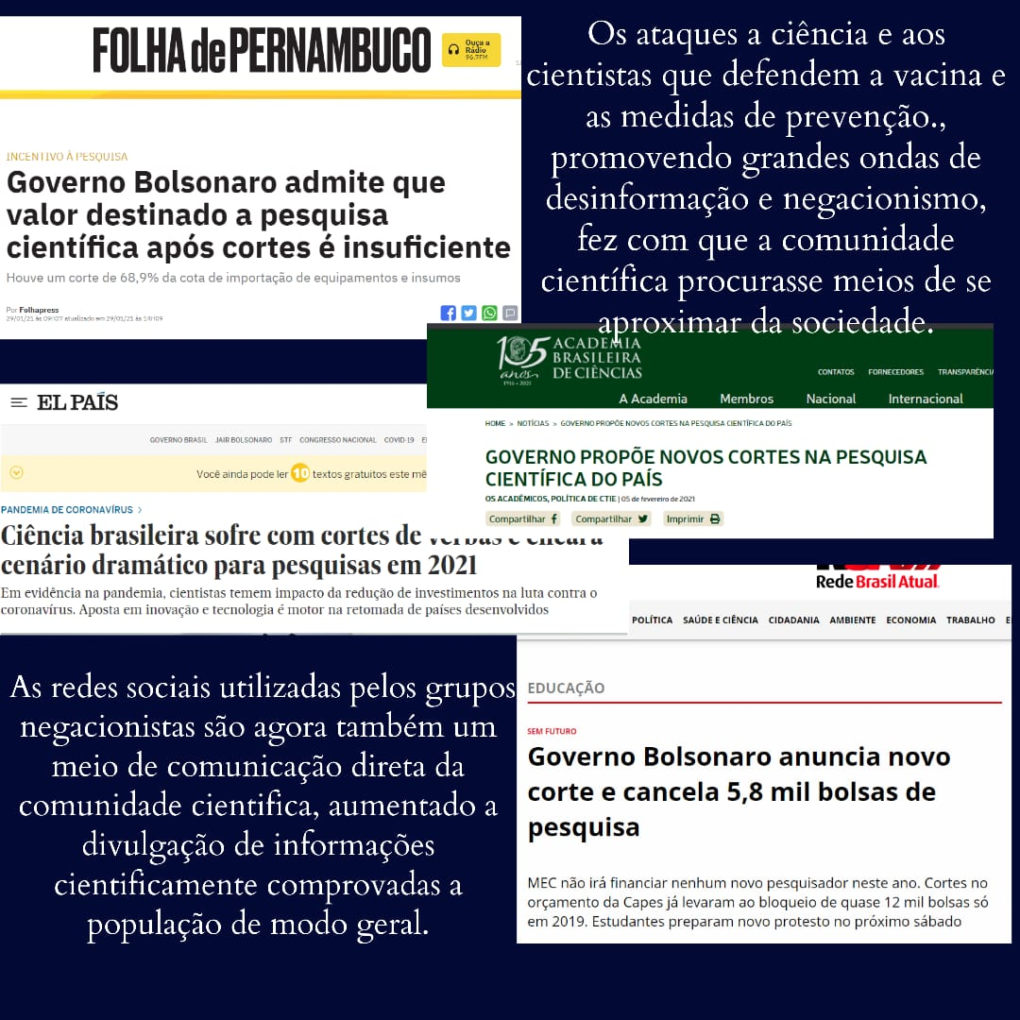

Slide 43
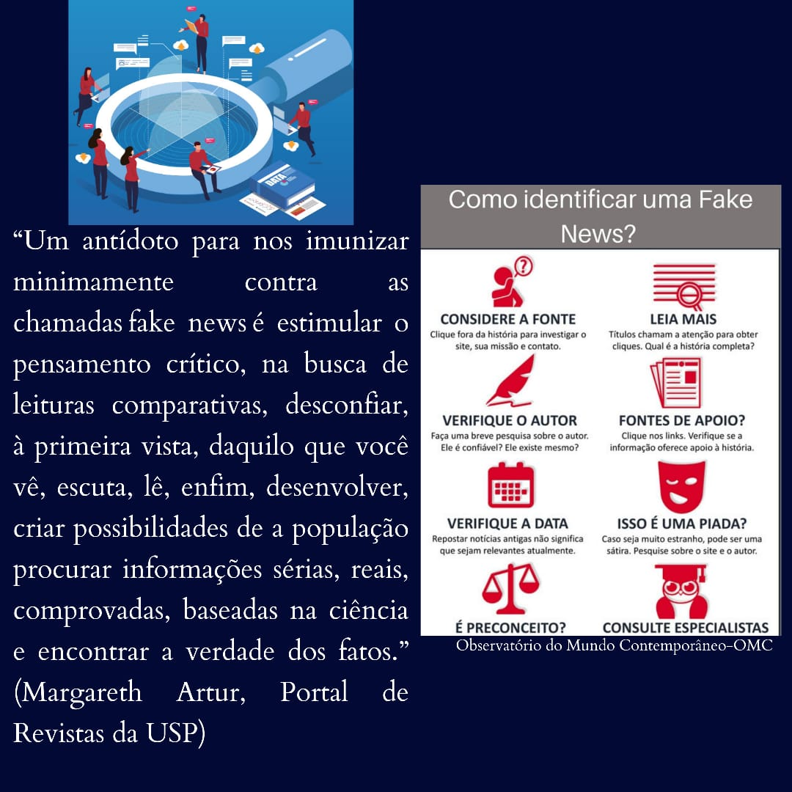

Slide 44


Slide 45


Slide 46
Nesse período onde o vírus da covid-19 está circulando, as campanhas de vacinação estão cada vez mais escassas. A própria campanha de vacinação contra a gripe, amplamente divulgada em outros anos, não está tendo a devida importância. Por que dessa ausência nas campanhas se a vacina contra o Coronavírus já está disponível e é tão importante? Quais as consequências da ausência dessas campanhas? Arrasta pro lado e descubra!

Slide 47
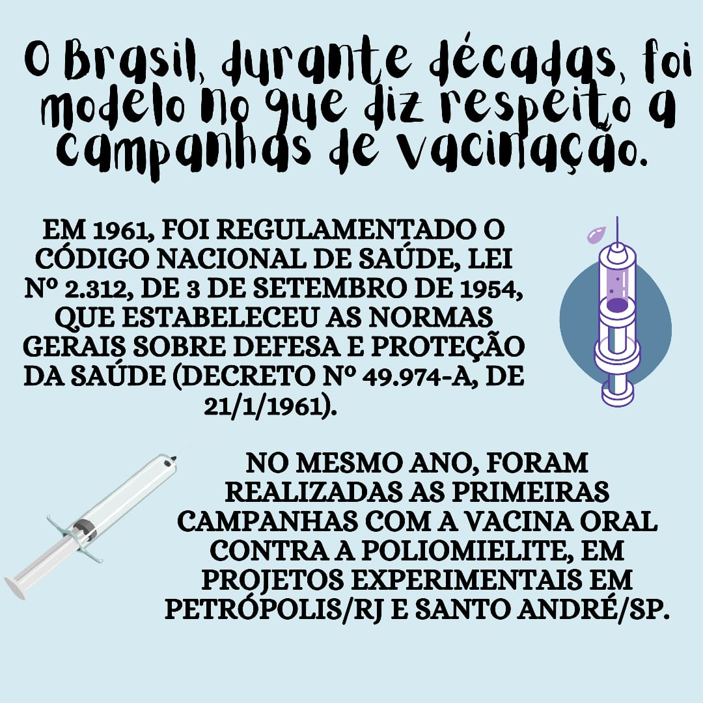

Slide 48
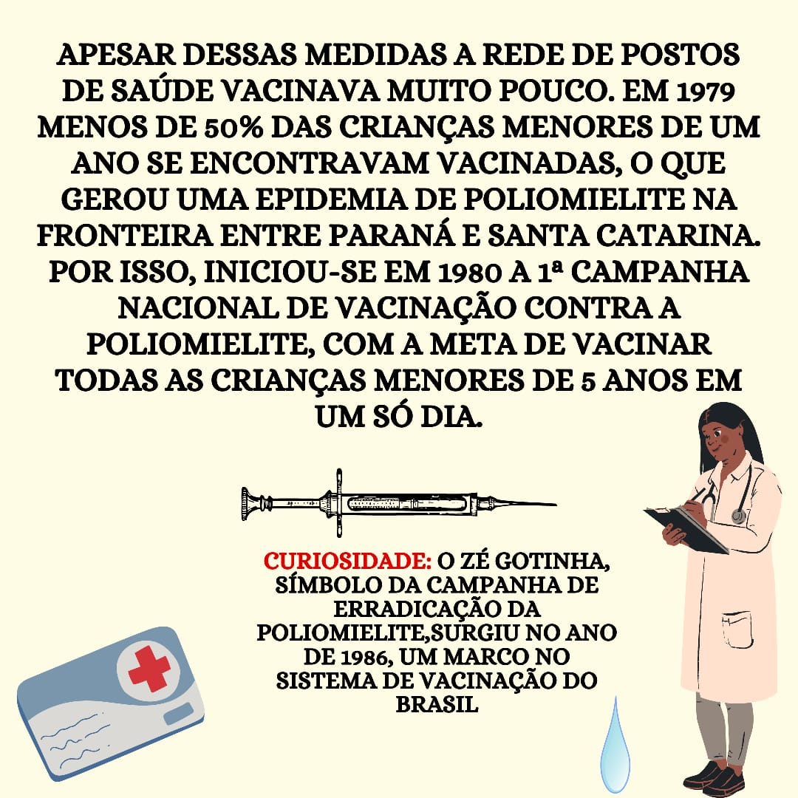

Slide 49
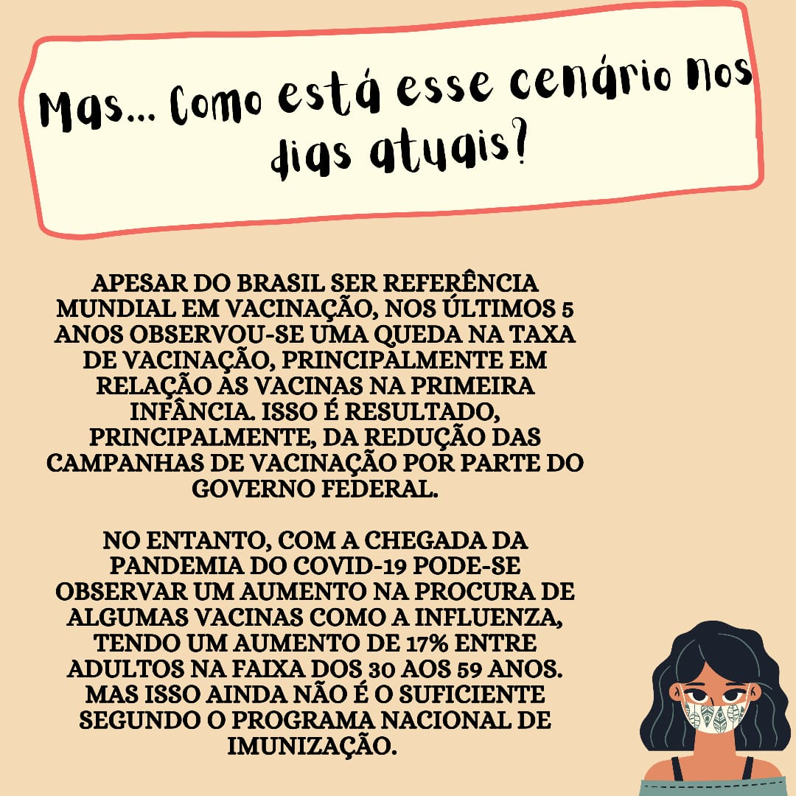

Slide 50
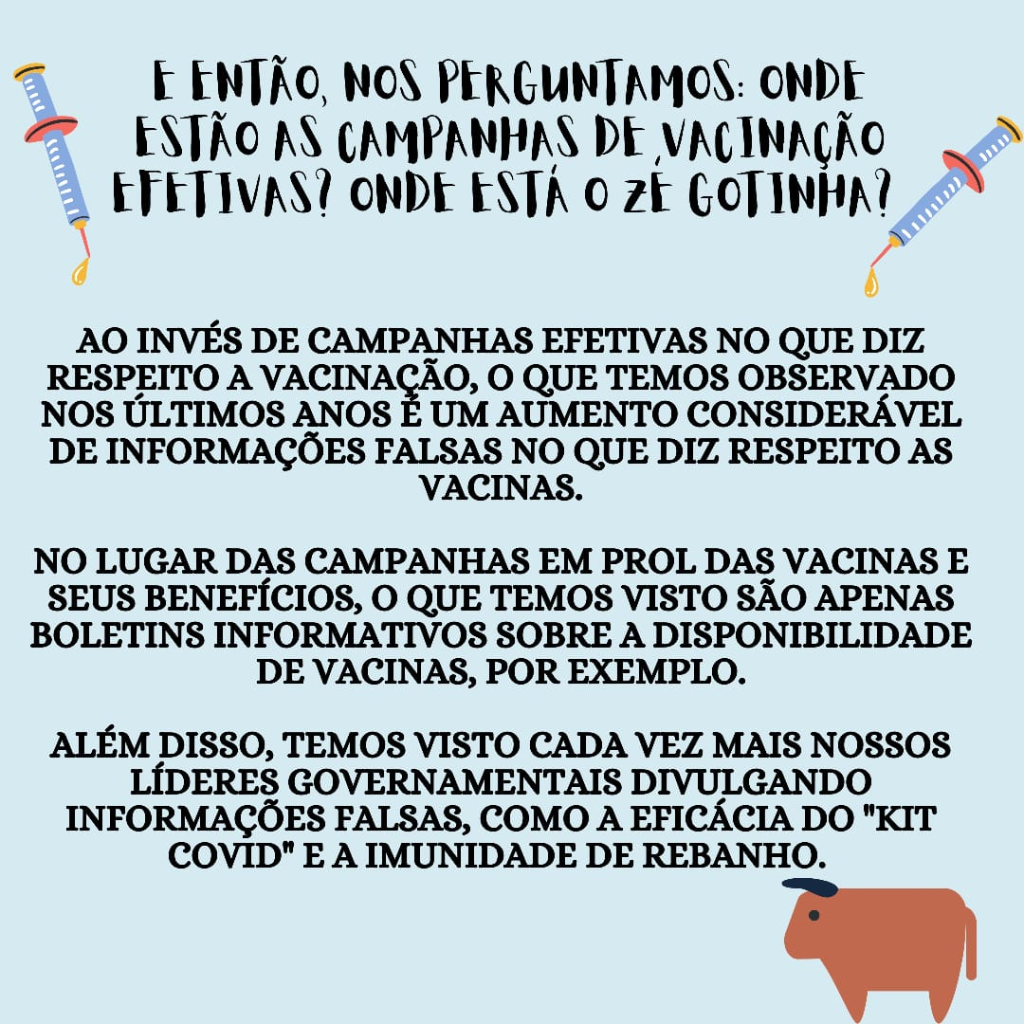

Slide 51
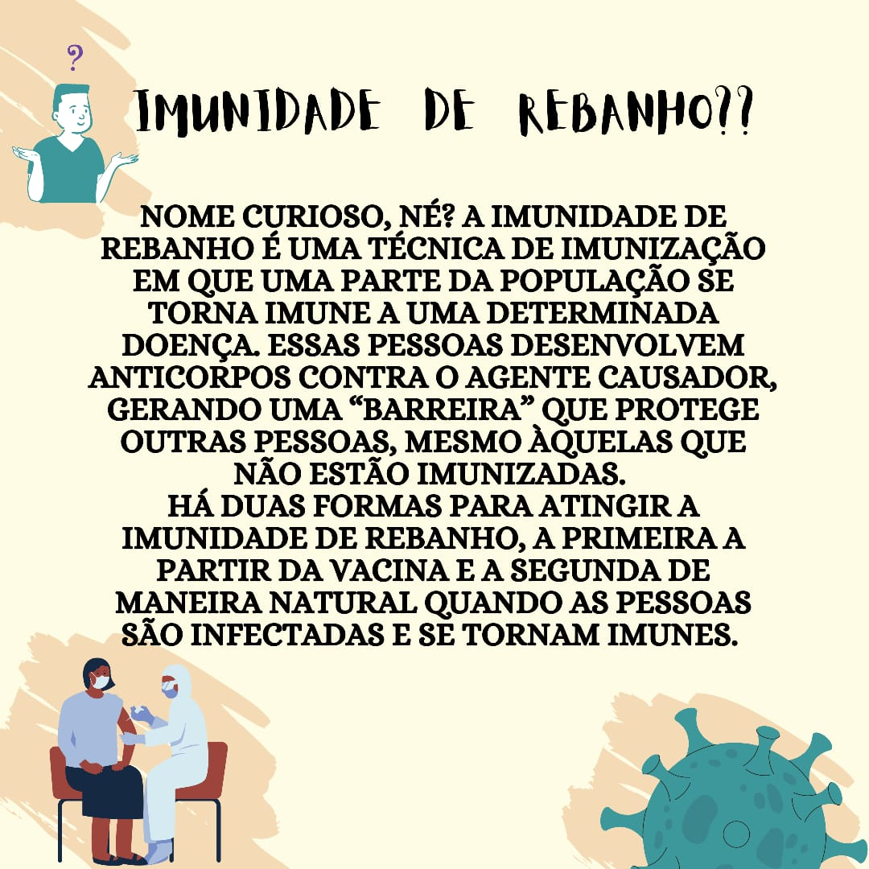

Slide 52
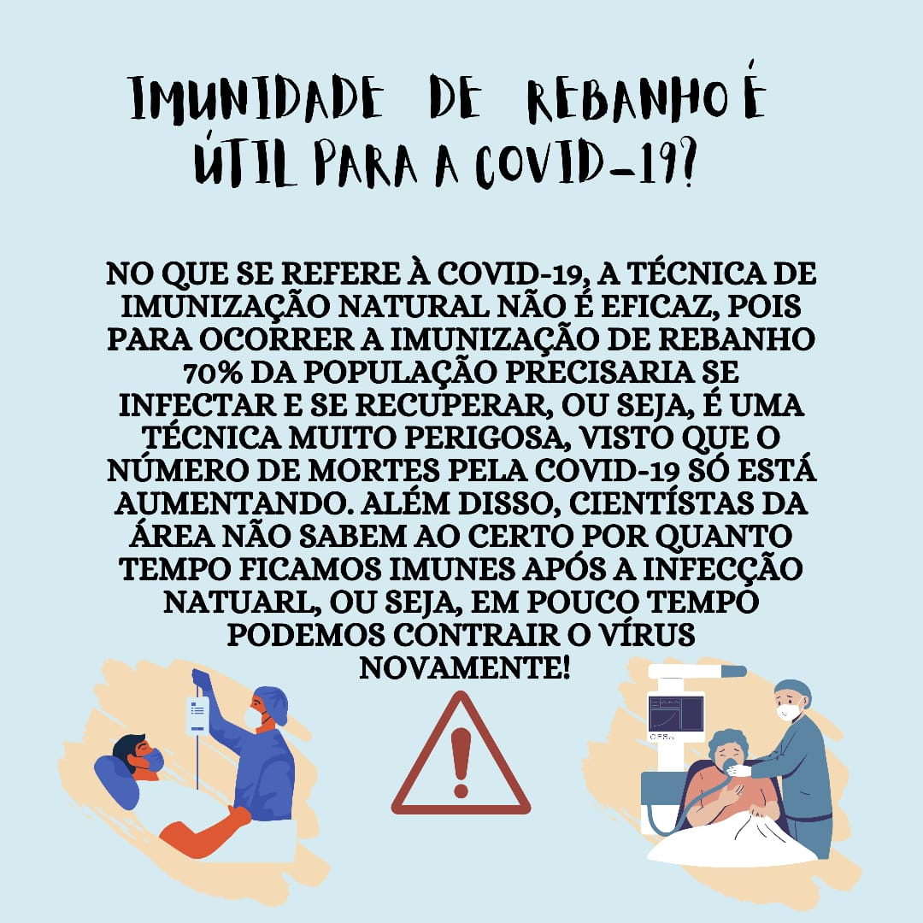

Slide 53
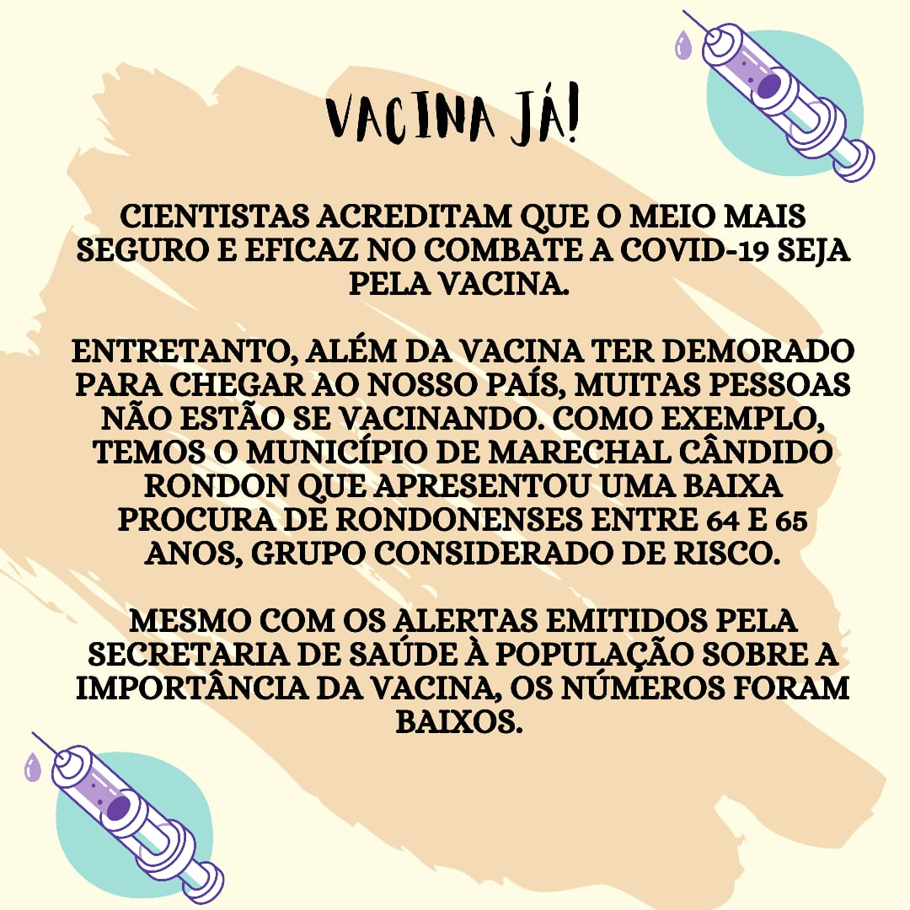

Slide 54
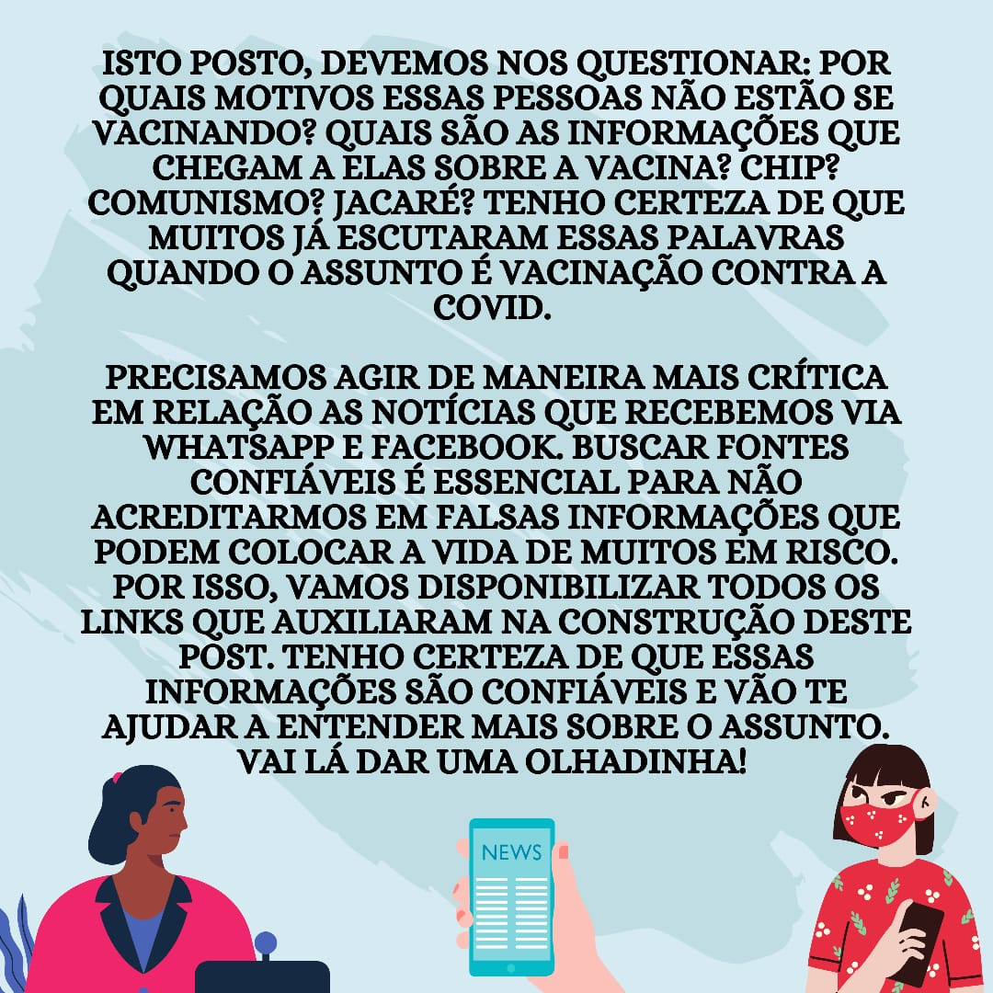

Slide 55


Slide 56


Slide 57
As postagens sobre as vacinas aportou temas como a Revolta da Vacina (1904), o medo da Vacina, a importância da vacinação, o negacionismo e a desinformação, a ausência de campanhas, e para terminar com as postagens do Mural da Vacina, vamos falar da sua eficácia. Você a conhece? Sabe como funciona ? Arraste para o lado e descubra.

Slide 58
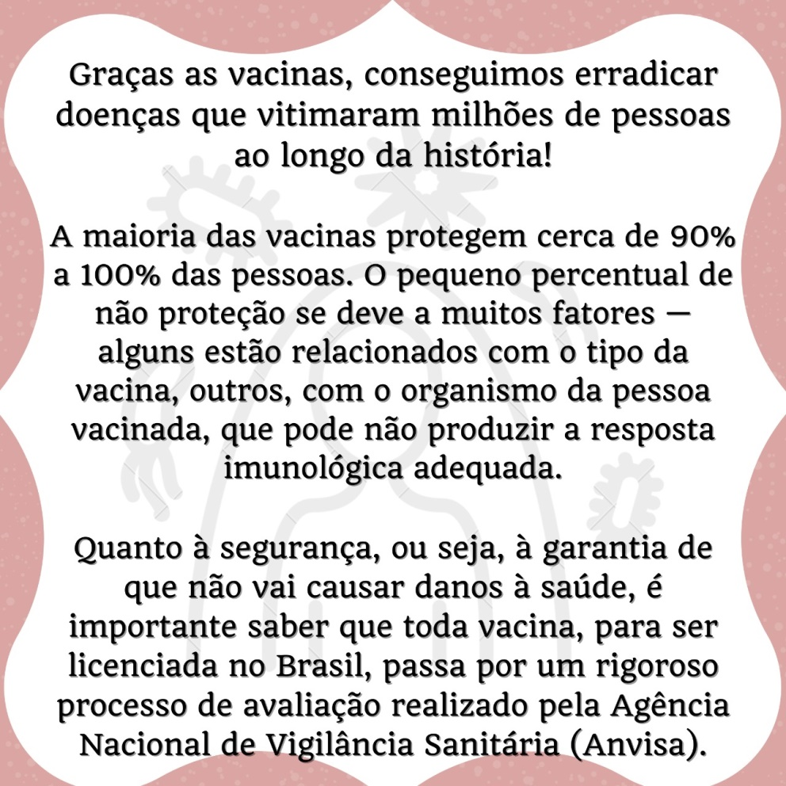

Slide 59
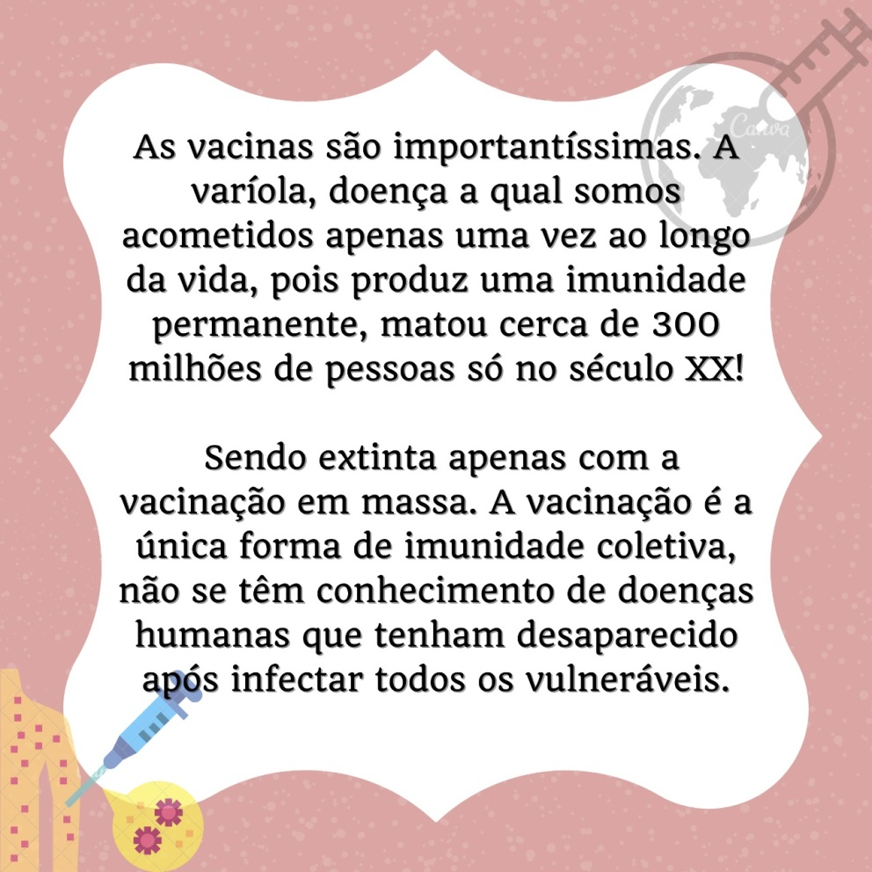

Slide 60
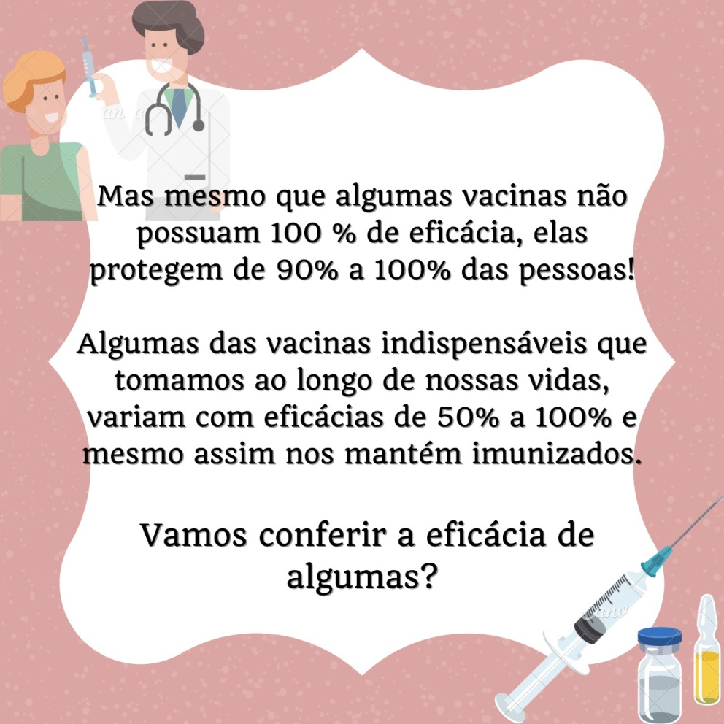

Slide 61
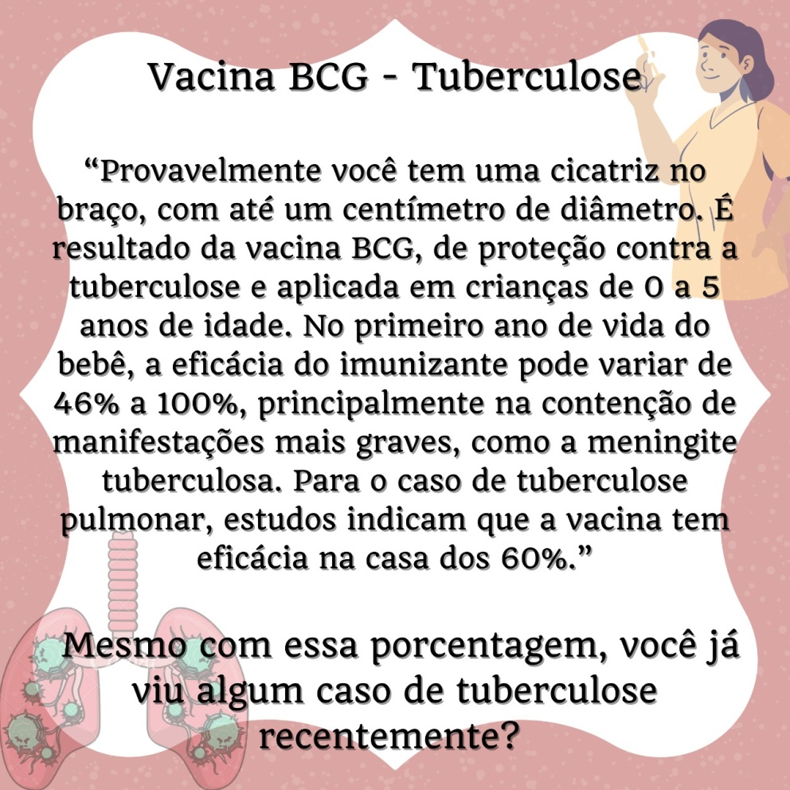

Slide 62
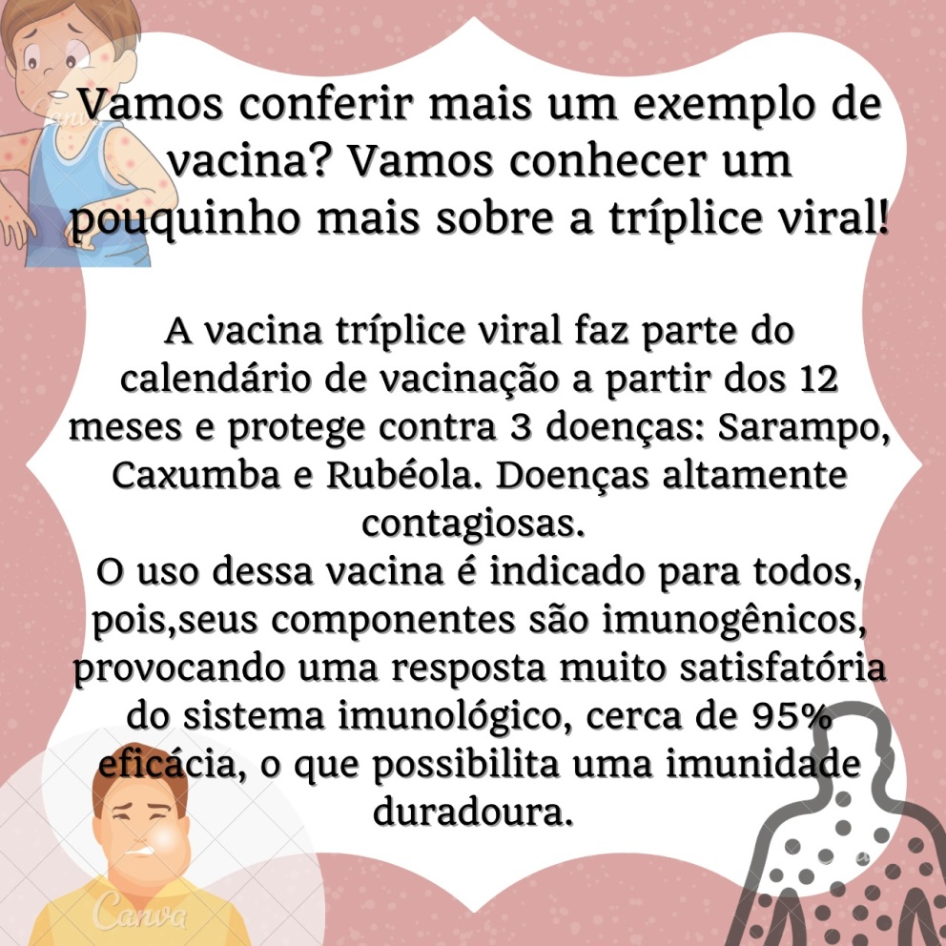

Slide 63
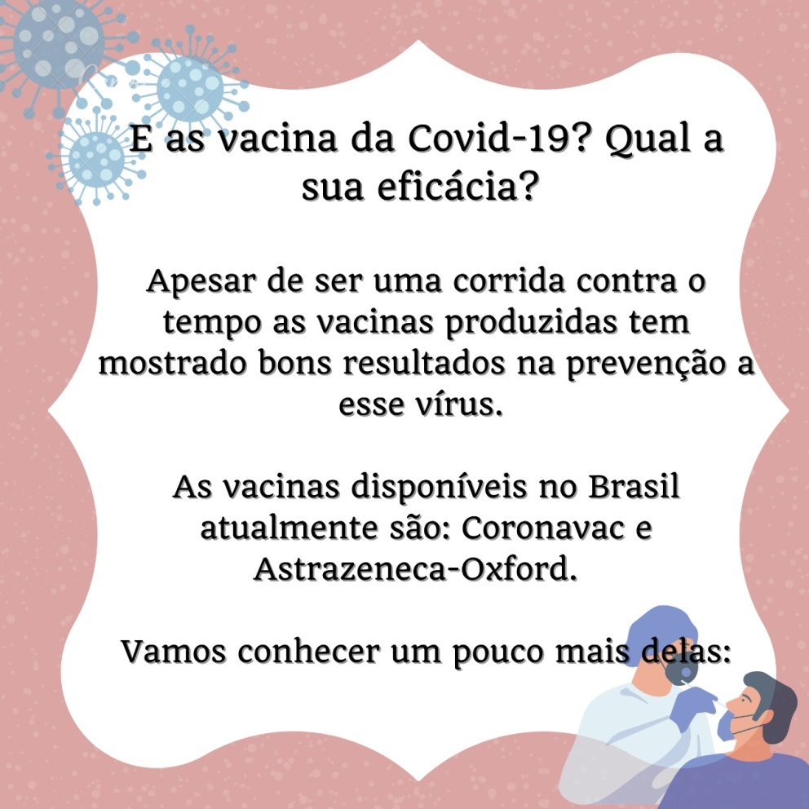

Slide 64
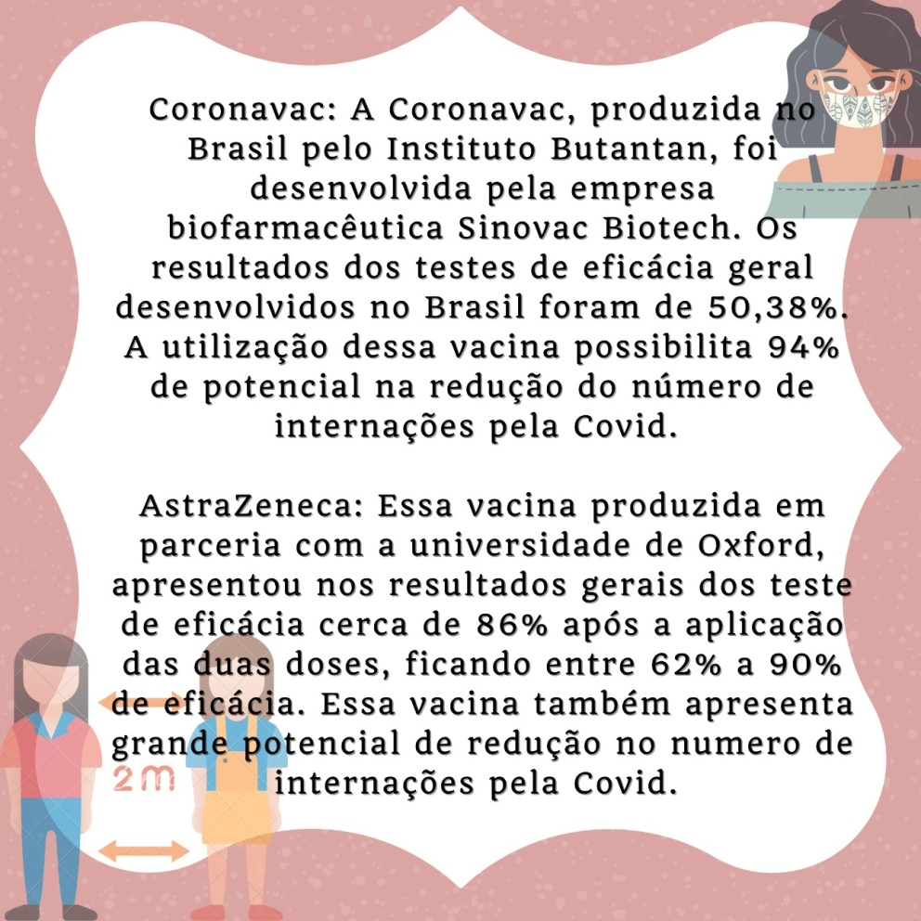

Slide 65
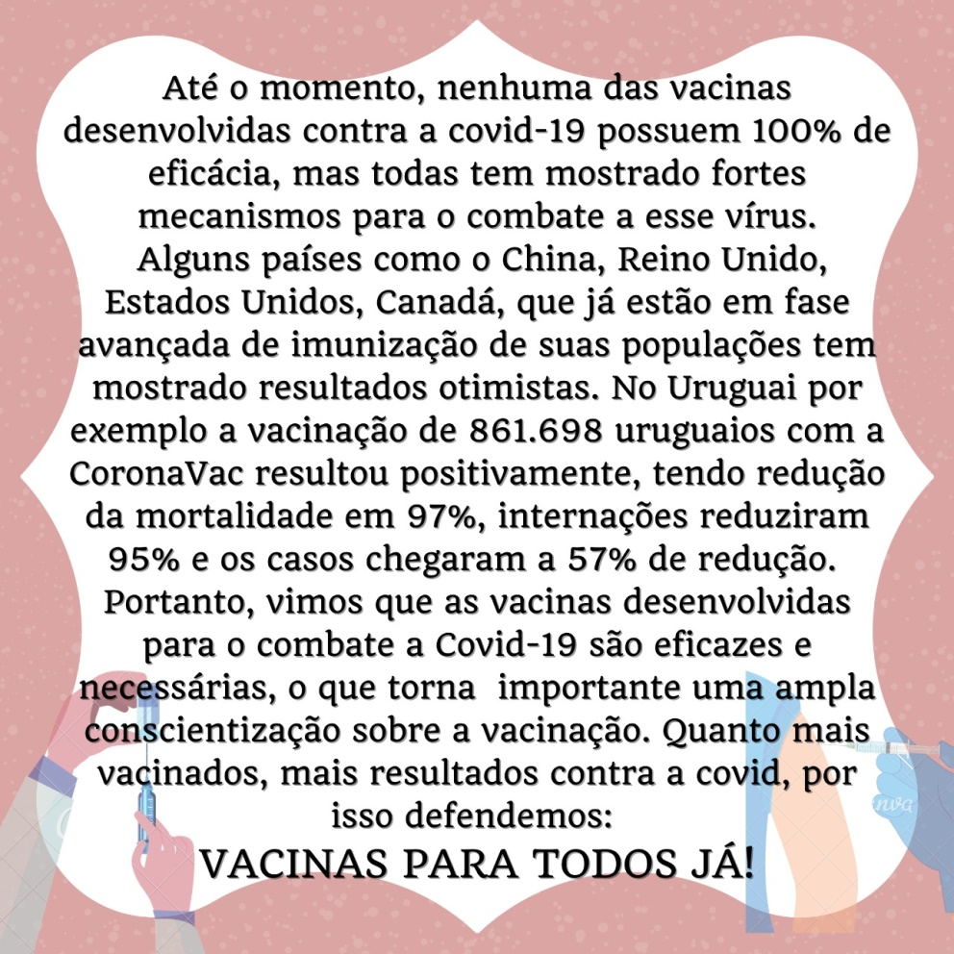

Slide 66


